Slide 1


Slide 2


CẤU TRÚC CÂY

Slide 3
CẦN NHỮNG KIẾN THỨC GÌ ĐỂ HỌC ĐƯỢC CHƯƠNG NÀY?
Cần những kiến thức gì để có thể học tốt được chương “Cấu Trúc Cây” này?
Kiến thức chính
Con trỏ
Đệ quy => đặc biệt là đệ quy
Kiến thức phụ: Ngăn xếp (Stack), Hàng đợi (Queue)

Slide 4
NHỮNG NỘI DUNG LỚN SẼ HỌC TRONG CHƯƠNG CẤU TRÚC CÂY
1. Cây (Tree)
2. Cây nhị phân (Binary Tree)
3. Cây nhị phân tìm kiếm (Binary Search Tree)
4. Cây nhị phân tìm kiếm cân bằng AVL, AA, cây đỏ đen (AVL Tree, AA Tree, Red-Black Tree)
5. Cây cân bằng B-Tree (Balanced Tree)
6. Cây K phân
7. Cây tổng quát
Một số câu hỏi cần trả lời:
+ Phần kiến thức bài học này thuộc về Cấu Trúc Dữ Liệu hay Giải Thuật?
+ Tại sao tiêu đề slide không phải là “Cấu Trúc Cây Trong Lập Trình C/C++” mà chỉ là “Cấu Trúc Cây”?
+ Tại sao lại có nhiều cây quá vậy? Còn cây gì nữa không? Có cần phải nhọc công học hết các loại cây không?
+ Thực tế là có kiểu dữ liệu có sẵn hỗ trợ xử lý cây không? Nếu có thì sao phải học chi cho cực mà không lấy ra xài thôi?
+ Giá trị kiến thức ứng dụng của bài học này?

Slide 5
Định Nghĩa Về Mối Quan Hệ Tuyến Tính & Phân Cấp
Quan hệ tuyến tính?
Danh sách/Tập hợp hình thành một thứ tự trước sau (quan hệ tuyến tính) trên các phần tử nên là một mô hình dữ liệu tuyến tính
Quan hệ phân cấp?
Quan hệ phân cấp là quan hệ “trên-dưới” về cấp bậc giữa các đối tượng
Độ phân cấp: số cấp bậc
Độ phân nhánh: số cấp dưới của một đối tượng

Slide 6
Phân Loại Quan Hệ Phân Cấp và Các Dạng
Hai loại quan hệ phân cấp:
Quan hệ phân cấp thuần: Một đối tượng có tối đa một cấp trên
Quan hệ phân cấp chéo: Một đối tượng có nhiều hơn một cấp trên
Các dạng của quan hệ phân cấp:
lồng chứa
tổ chức
kế thừa
tiến hóa
…

Slide 7
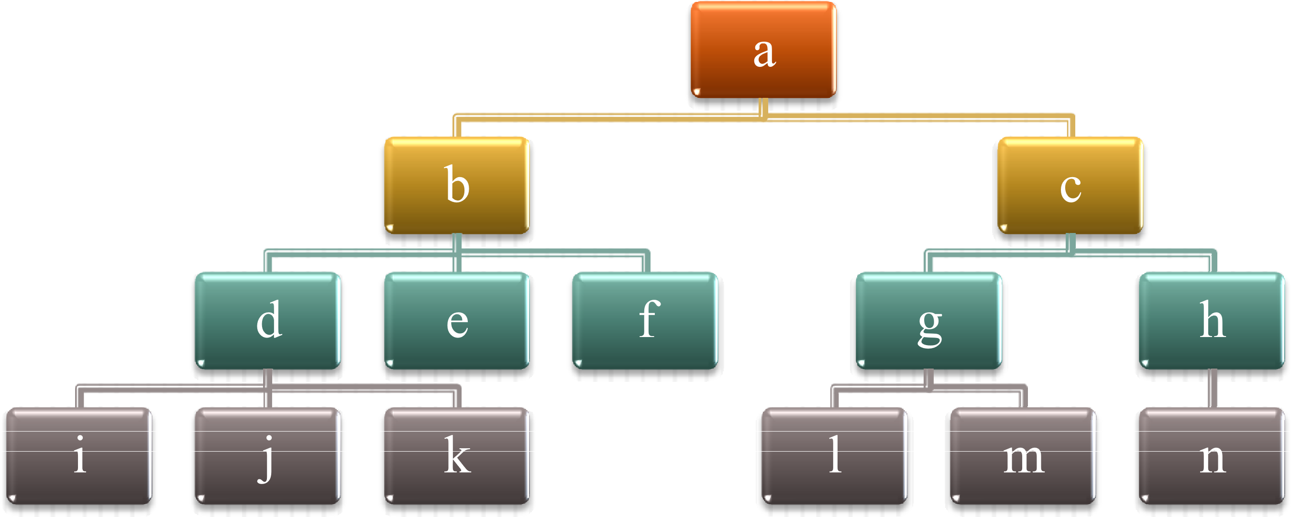
1. Cây – định nghĩa
Cây là quan hệ phân cấp thuần, tức là, mỗi đối tượng chỉ là cấp dưới của tối đa một cấp trên

Slide 8

1. Cây – hình ảnh cây trong thực tế
Có sự khác nhau giữa cây trong thực tế và cây trong Lập Trình CNTT? Tại sao vậy?

Slide 9
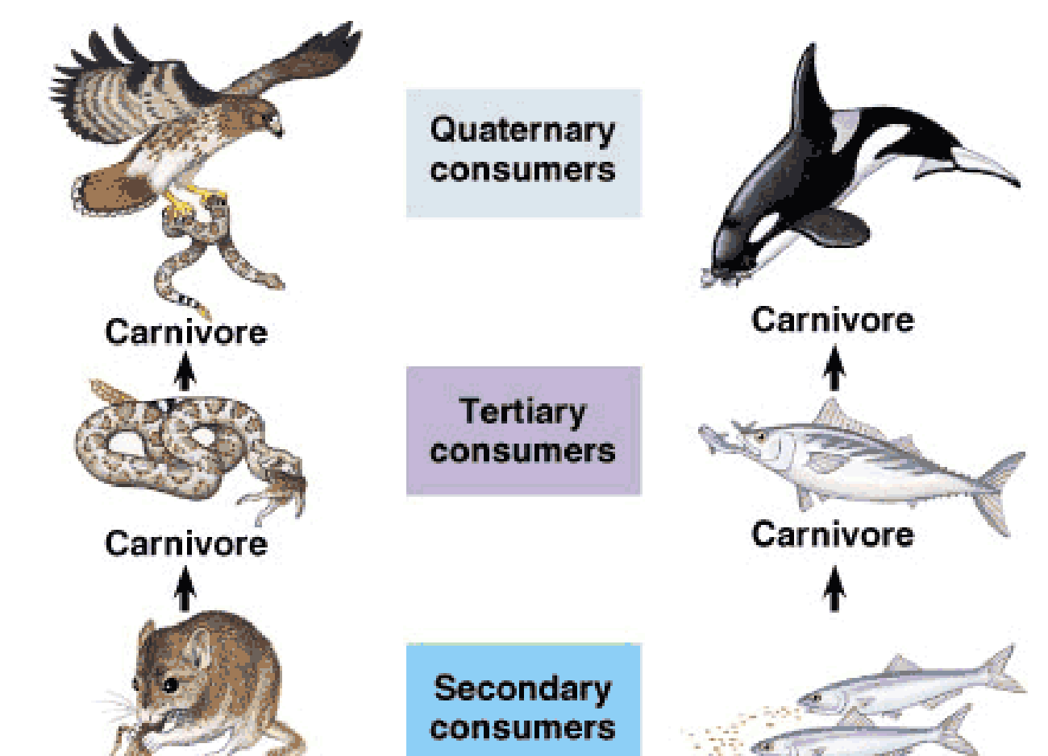


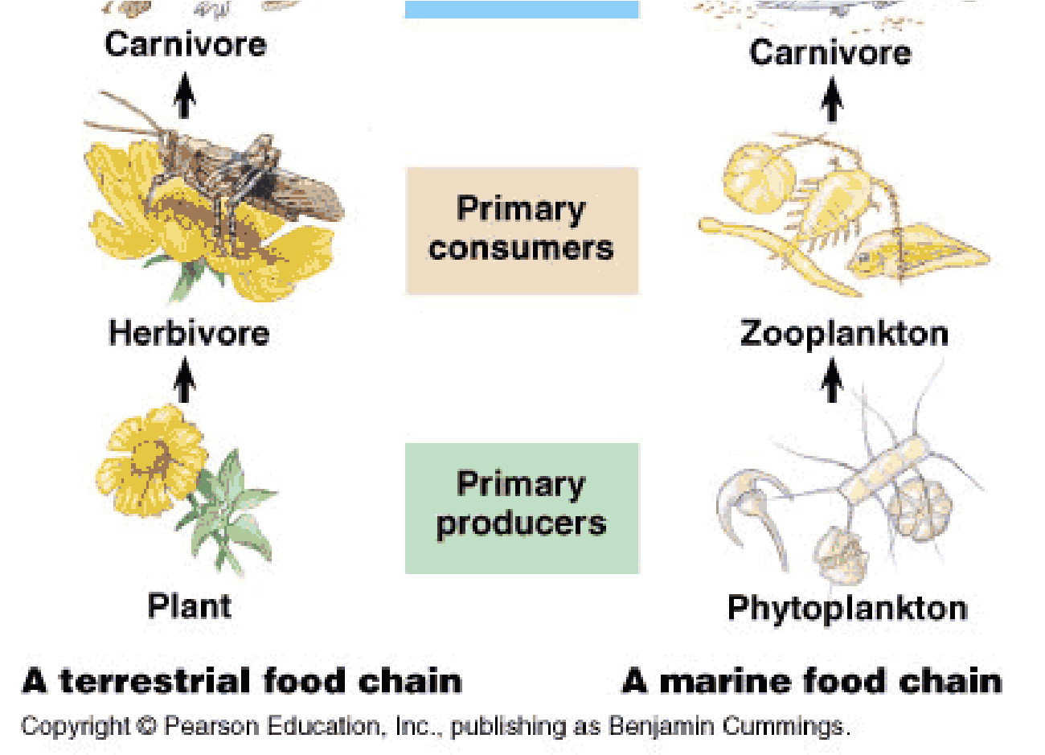
1. Cây – các thể hiện của cây
6

Slide 10
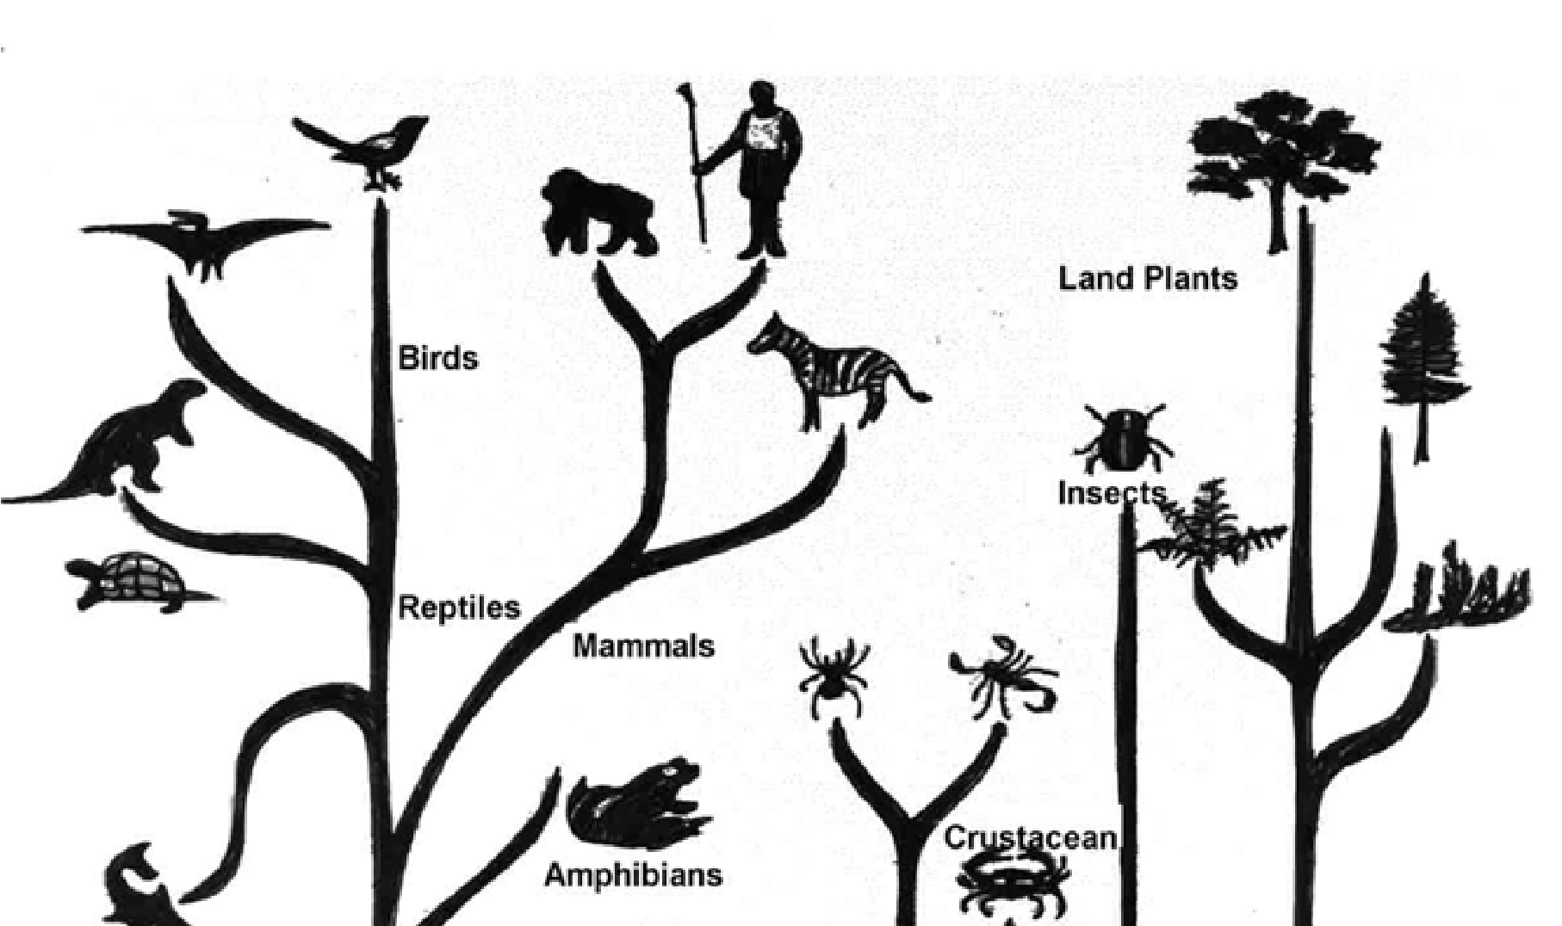
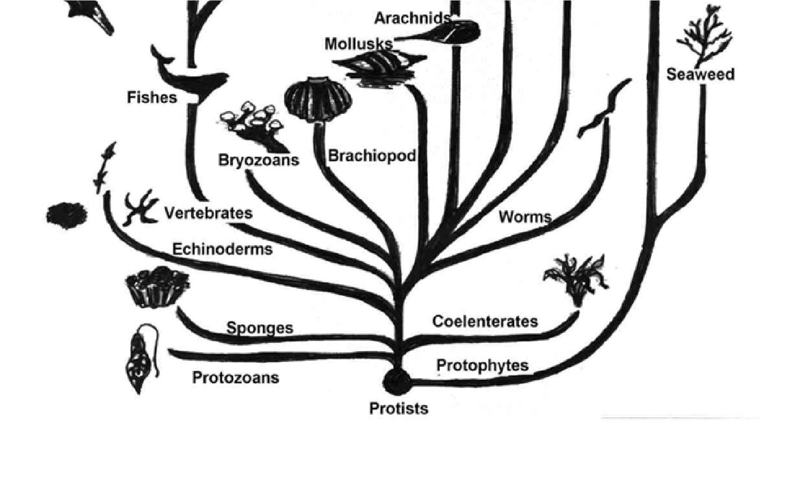
1. Cây – các thể hiện của cây

Slide 11
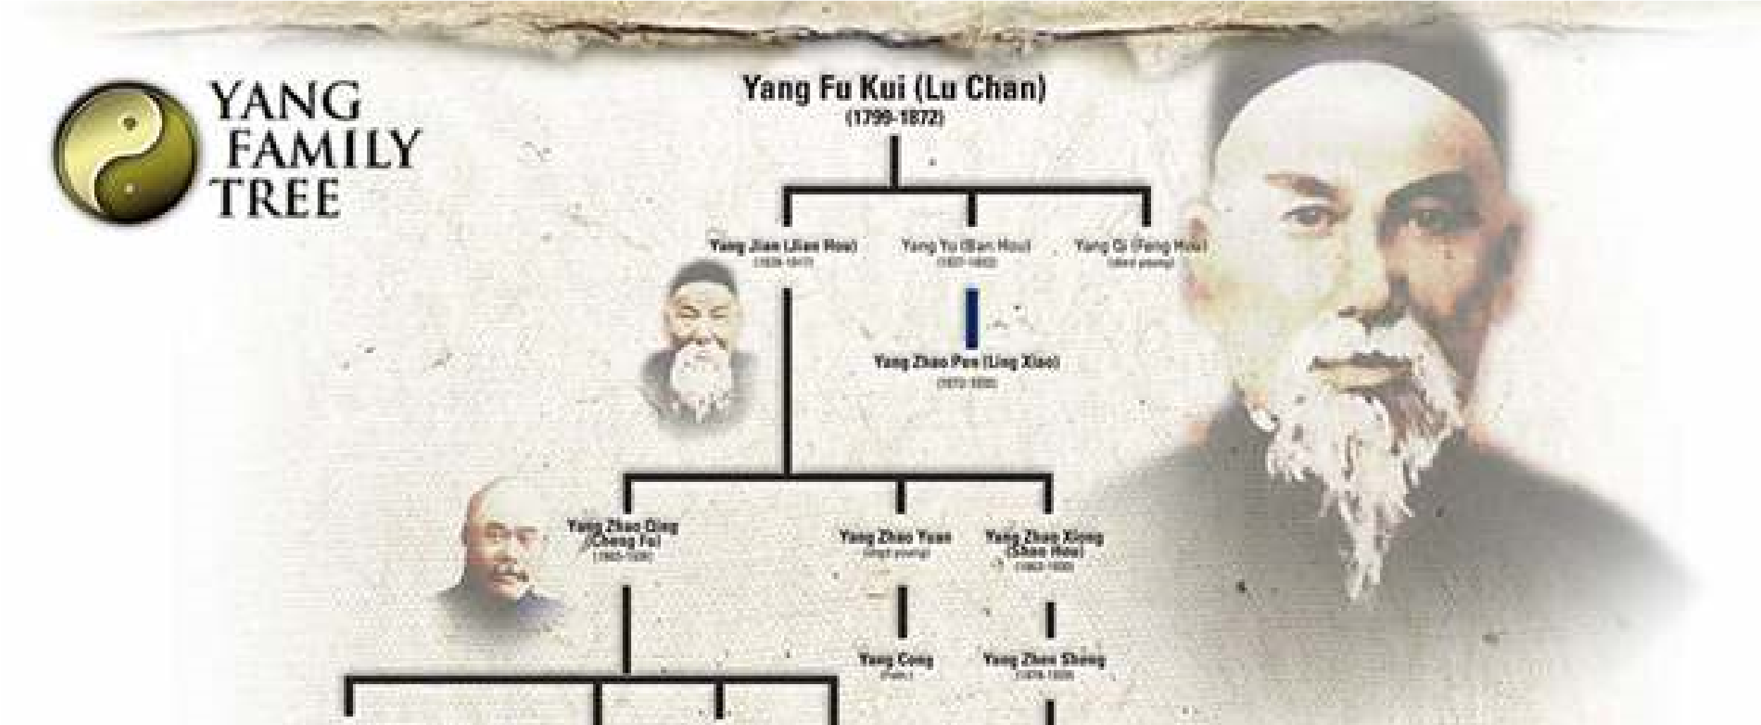
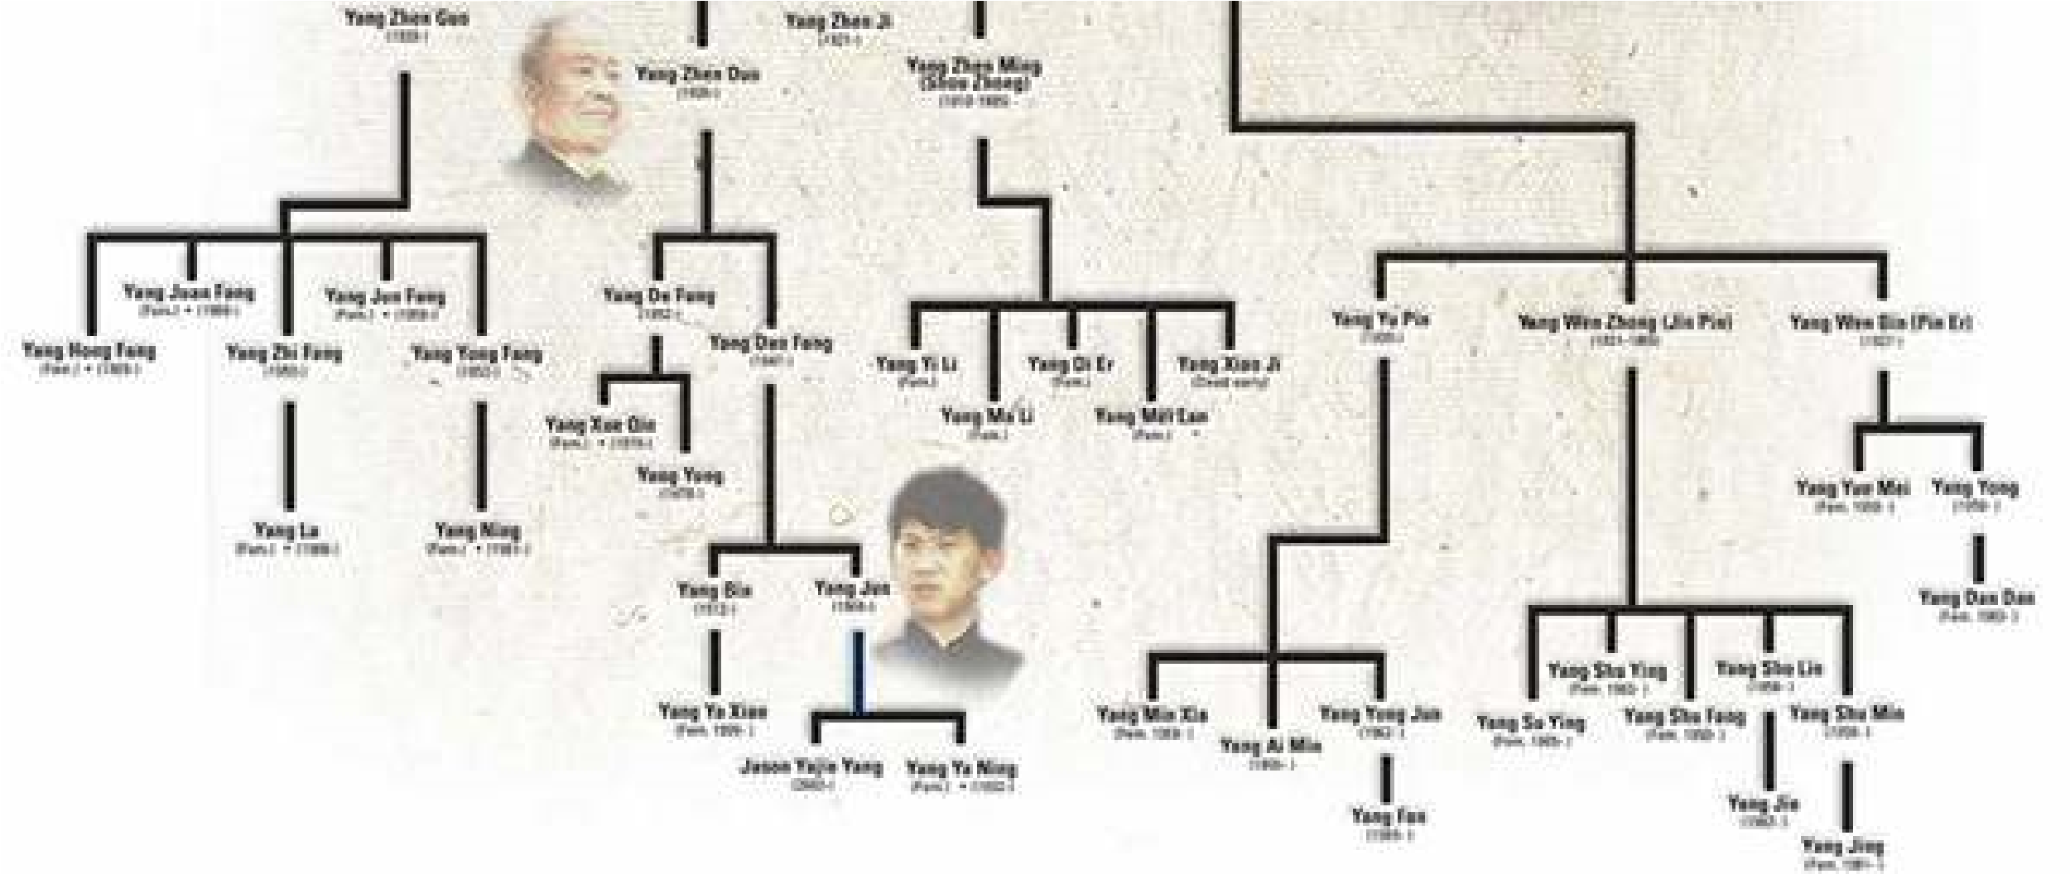
1. Cây – các thể hiện của cây

Slide 12
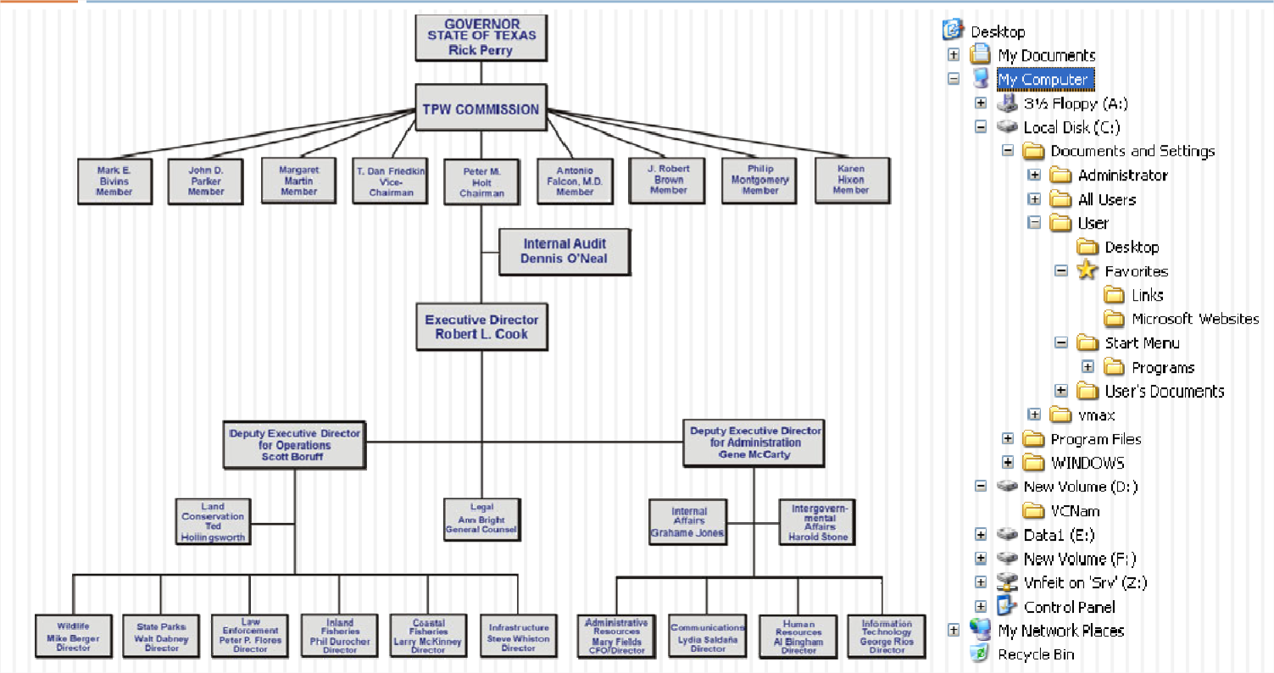
1. Cây – các thể hiện của cây

Slide 13
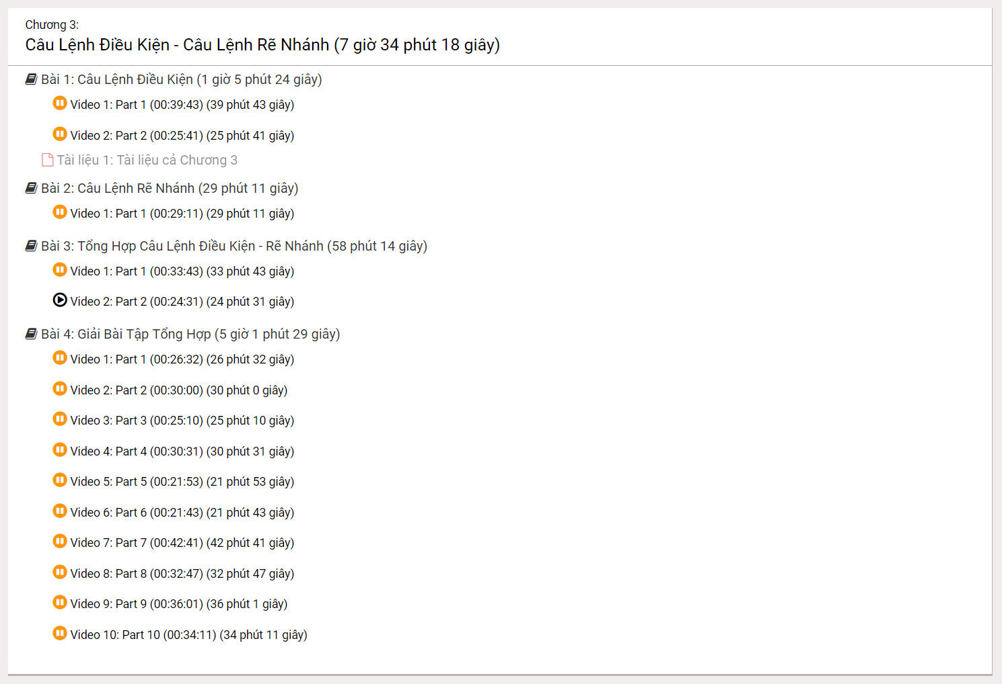
1. Cây – các thể hiện của cây

Slide 14
1. Cây – các khái niệm cần nhớ
node: nút
root: gốc cây
leaf: lá => Là node bị vô sinh không có con
inner node/internal node: nút trong
Parent node: nút cha
Child node: nút con
path: đường đi
degree/order: bậc (độ rộng)
+ Bậc của node: số con của node
+ Bậc của cây: bậc lớn nhất trong số các con
depth/level: độ sâu/mức
+ Mức (độ sâu) của node: Chiều dài của đường đi từ node gốc đến node đó cộng thêm 1
height: chiều cao
Chiều cao cây:
+ Cây rỗng: 0
+ Cây khác rỗng: Mức lớn nhất giữa các node của cây

Slide 15
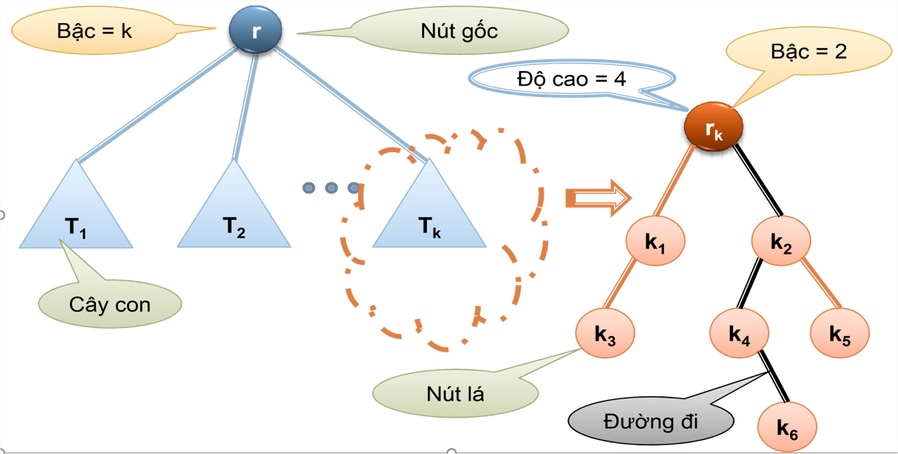
1. Cây – các khái niệm cần nhớ

Slide 16
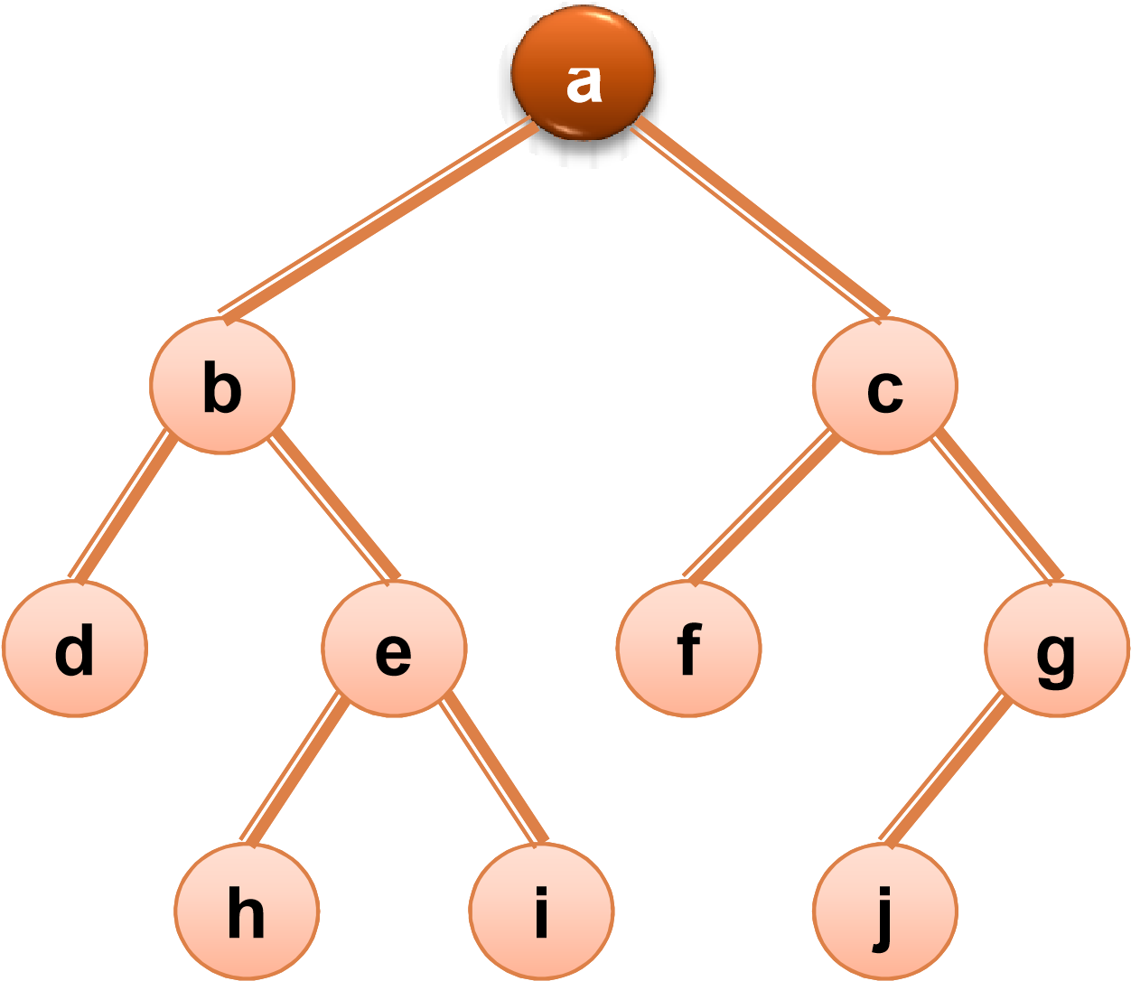
2. Cây Nhị Phân – định nghĩa
Cây nhị phân là cây mà mỗi nút có tối đa 2 cây con và có để ý đến thứ tự của các cây con
Các cây con được gọi là cây con trái và cây con phải

Slide 17
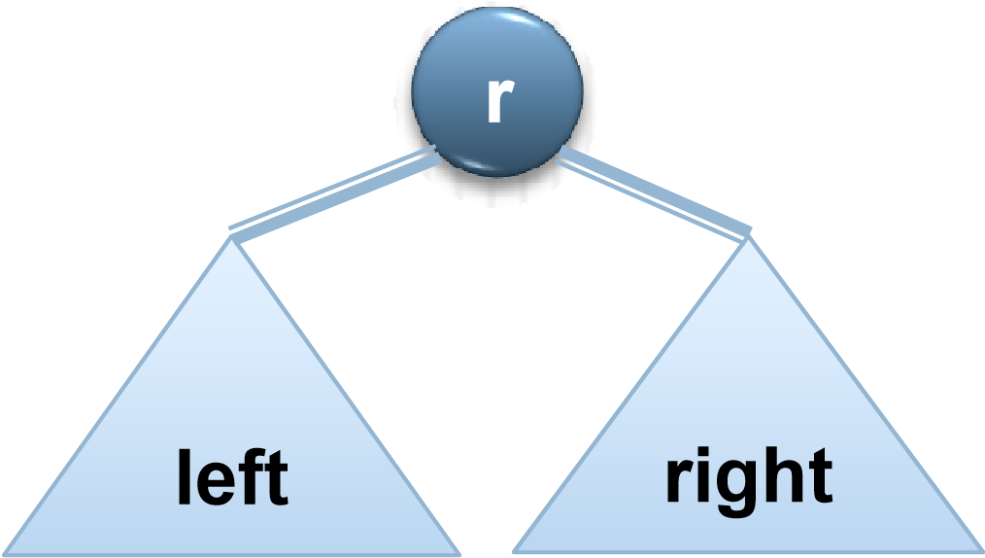
2. Cây Nhị Phân – bản chất
Cây nhị phân là dạng cấu trúc đệ qui điển hình:
Cơ sở: cây rỗng là cây không chứa phần tử nào, kí hiệu •
Đệ qui: với r là một phần tử và left, right là hai cây nhị phân thì có thể tạo một cây nhị phân có gốc là r, cây con trái là left và cây con phải là right

Slide 18
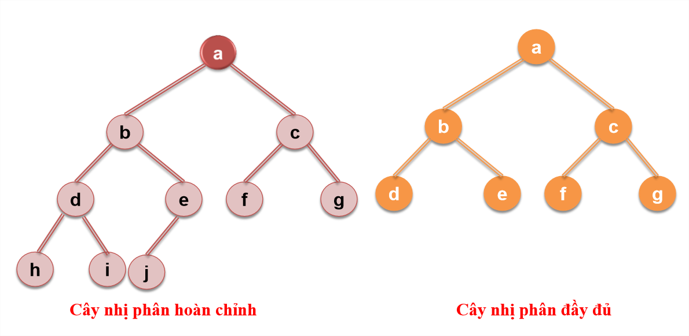
2. Cây Nhị Phân – các loại cây nhị phân
Cây nhị phân hoàn chỉnh (complete binary tree)
=> Cây nhị phân có chiều cao là h thì có đầy đủ các node từ mức 1 đến mức h-1. Các node ở mức h sẽ được lấp từ trái sang phải.
Cây nhị phân đầy đủ (full binary tree)
=> Cây nhị phân có chiều cao là h thì tất cả các node nằm ở mức từ 1 đến h-1 đều có 2 node con.
Cây nhị phân đầy đủ là trường hợp riêng của cây nhị phân hoàn chỉnh

Slide 19
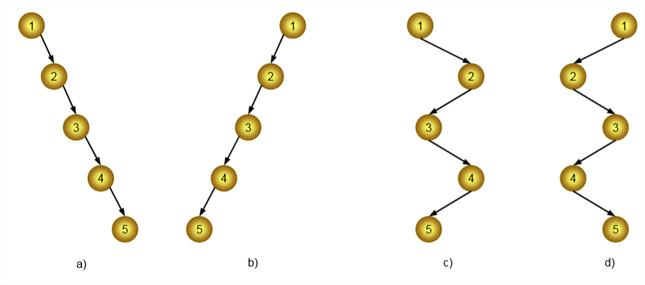
2. Cây Nhị Phân – một số dạng đặc biệt
Cây a được gọi là cây lệch phải
Cây b được gọi là cây lệch trái
Cây c và d được gọi là cây zíc-zắc

Slide 20
2. Cây Nhị Phân – các thao tác cơ bản trên cây
+ Thêm phần tử (tạo cây)
+ Duyệt cây
+ Xóa phần tử
+ Tìm kiếm phần tử

Slide 21
2. Cây Nhị Phân – phép duyệt cây nhị phân
Duyệt cây là thao tác “đi qua” một cách hệ thống tất cả các nút trên cây, mỗi nút đúng một lần
Rất nhiều thao tác xử lý trên cây là phép duyệt cây
Các phép duyệt cây cơ bản:
Duyệt theo chiều sâu (Depth-first): duyệt theo đường
+ Duyệt trước (Pre-order)
+ Duyệt giữa (In-order)
+ Duyệt sau (Post-order)
Duyệt theo chiều rộng (Bread-first): duyệt theo mức

Slide 22
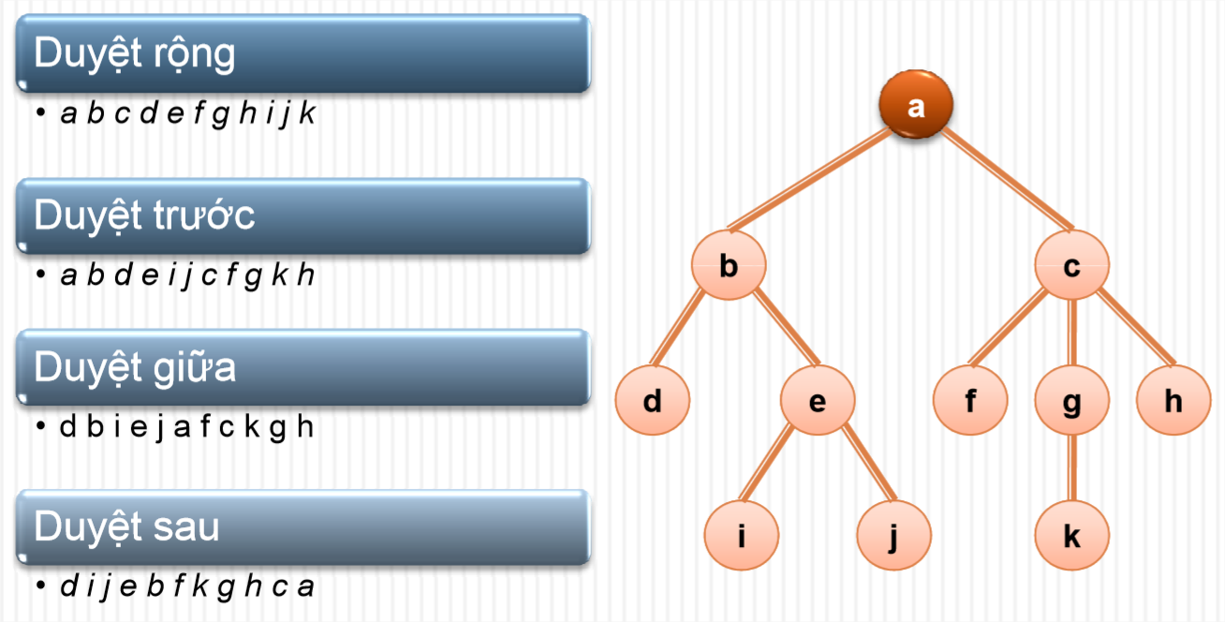
2. Cây Nhị Phân – phép duyệt cây nhị phân

Slide 23
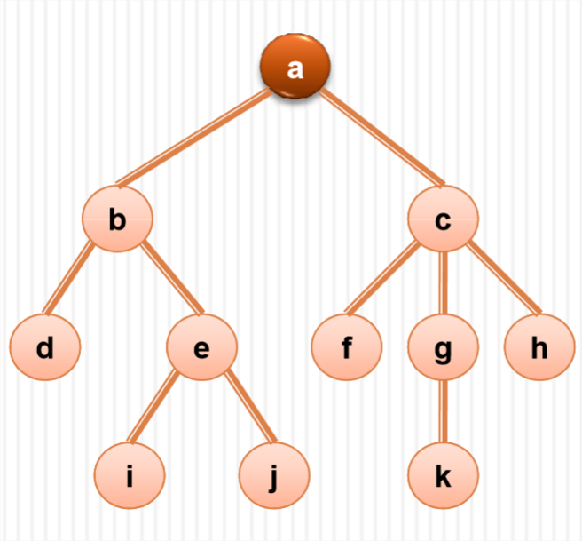
2. Cây Nhị Phân – phép duyệt cây nhị phân
Ở Slide trước là duyệt theo chiều từ trái sang phải (ưu tiên Left rồi mới đến Right)
Ở Slide này là duyệt theo chiều từ phải sang trái (ưu tiên Right rồi mới đến Left)
Duyệt rộng
a c b h g f e d k j i
Duyệt trước (Node – Right – Left)
A c g k h f b e j i d
Duyệt giữa (Right – Node – Left)
K g h c f a j e i b d
Duyệt sau (Right – Left – Node)
K g h f c j I e d b a

Slide 24
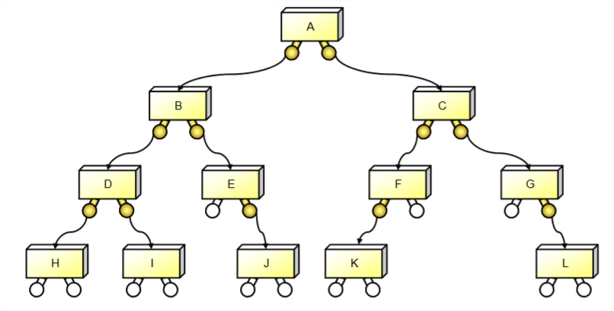
2. Cây Nhị Phân – phép duyệt cây nhị phân
Hãy in ra kết quả của các phép duyệt trước, duyệt giữa, duyệt sau, duyệt rộng Theo chiều ưu tiên từ trái qua phải
ĐÁP ÁN NẰM DƯỚI NÀY NÈ
Duyệt trước (NLR):
Duyệt giữa (LNR):
Duyệt sau (LRN):
Duyệt rộng:
-------------------------
N: Node
L: Left
R: Right
Duyệt trước (NLR): A B D H I E J C F K G L
Duyệt giữa (LNR): H D I B E J A K F C G L
Duyệt sau (LRN): H I D J E B K F L G C A
Duyệt rộng: A B C D E F G H I J K L

Slide 25
2. Cây Nhị Phân – phép duyệt cây nhị phân
Hãy in ra kết quả của các phép duyệt trước, duyệt giữa, duyệt sau, duyệt rộng theo chiều ưu tiên từ phải qua trái
Duyệt trước (NRL): A C G L F K B E J D I H
Duyệt giữa (RNL): L G C F K A J E B I D H
Duyệt sau (RLN): L G K F C J E I H D B A
Duyệt rộng: A C B G F E D L K J I H
Duyệt trước (NRL):
Duyệt giữa (RNL):
Duyệt sau (RLN):
Duyệt rộng:
-------------------------
N: Node
L: Left
R: Right
ĐÁP ÁN NẰM DƯỚI NÀY NÈ

Slide 26
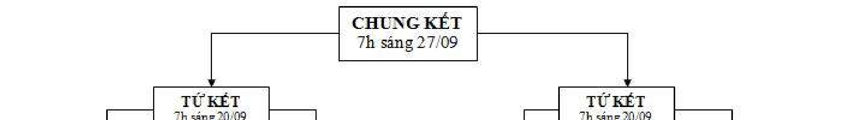
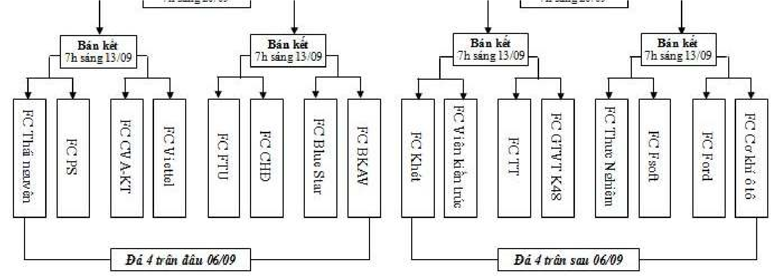
2. Cây Nhị Phân – ứng dụng cây tổ chức thi đấu
Sẽ duyệt cây như thế nào để tổ chức giải đấu với các đội như trên???

Slide 27
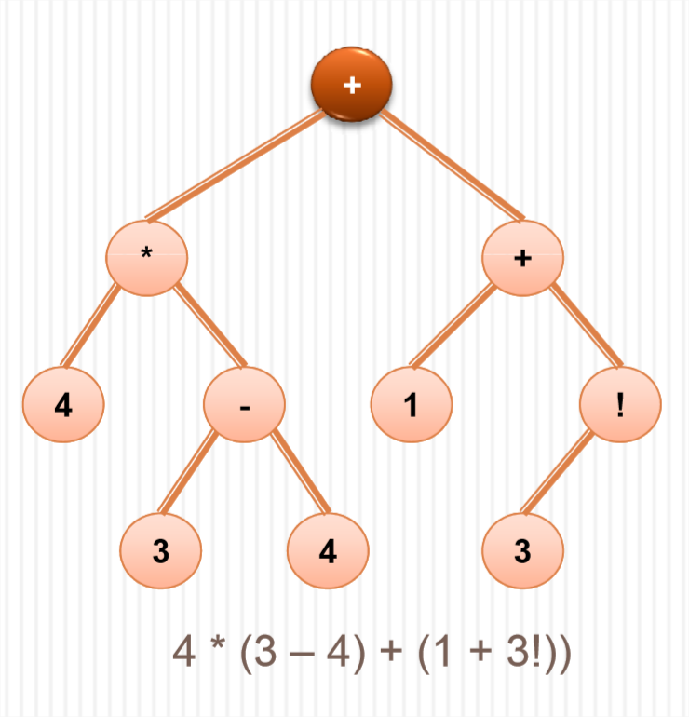
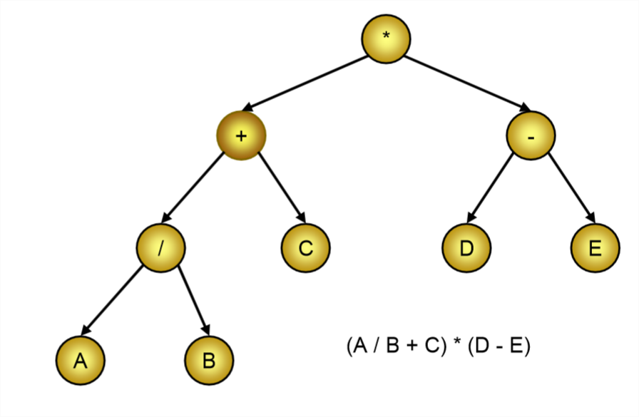
2. Cây Nhị Phân – ứng dụng cây biểu thức số học
Sẽ duyệt cây như thế nào để tính được giá trị sau cùng của biểu thức???

Slide 28
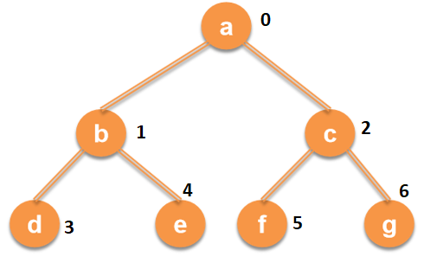
2. Cây Nhị Phân – biểu diễn cây nhị phân trên máy tính
Cách 1: Biểu diễn bằng mảng 1 chiều
Nếu có một cây nhị phân đầy đủ, ta có thể dễ dàng đánh số cho các nút trên cây theo thứ tự lần lượt bắt đầu từ số 0 trở đi theo chiều từ trên xuống dưới, từ trái sang phải (tức là đi lần lượt từng mức bắt đầu từ mức ở gốc, và với mỗi mức sẽ đi từ trái qua phải)
Với cách đánh số này thì con của nút thứ i sẽ là nút 2i + 1 (Left) và 2i + 2 (Right). Tương tự Cha của 1 nút thứ i sẽ là i/2 nếu i là số lẻ và sẽ là i/2 – 1 nếu i là số chẵn
Từ đây ta có thể lưu trữ bằng 1 mảng 1 chiều T với nút thứ i của cây được lưu trữ bằng phần tử T[i] của mảng
0
1
2
3
4
5
6
a
b
c
d
e
f
g
Câu hỏi: Làm sao biết được 1 cây nhị phân đầy đủ có bao nhiêu Node để từ đó cấp phát đủ số lượng các phần tử tương ứng trong mảng 1 chiều?

Slide 29
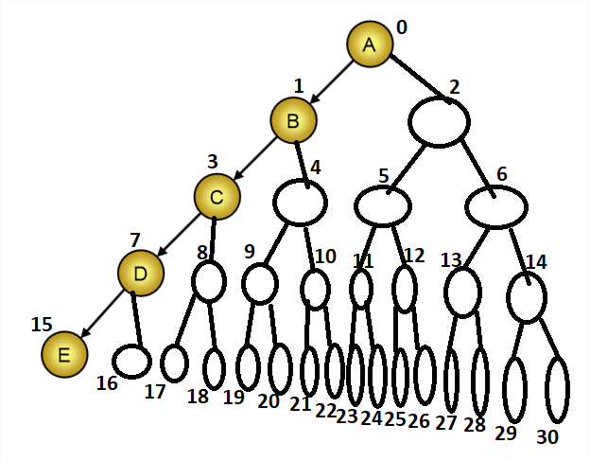
2. Cây Nhị Phân – biểu diễn cây nhị phân trên máy tính
Cách 1: Biểu diễn bằng mảng 1 chiều
Trong trường hợp cây nhị phân không đầy đủ, ta có thể thêm vào một số nút giả để được cây nhị phân đầy đủ và gán những giá trị đặc biệt làm dấu hiệu nhận biết trong mảng T với các nút giả này. Hoặc tạo 1 mảng phụ để đánh dấu những nút nào là nút giả tự ta thêm vào. Chính vì lý do này nên với cây nhị phân không đầy đủ, ta sẽ gặp phải sự lãng phí bộ nhớ vì có thể phải thêm vào rất nhiều nút giả mới ra được cây nhị phân đầy đủ.
Ví dụ với cây lệch trái như hình bên, cây chỉ có 5 nút nhưng ta phải tạo mảng 1 chiều đến 31 phần tử mới có thể biểu diễn được
0
1
2
3
4
5
6
7
8
9
…
15
…
30
A
B
C
D
…
E
=> Đây là nhược điểm của việc biểu diễn cây bằng mảng 1 chiều

Slide 30
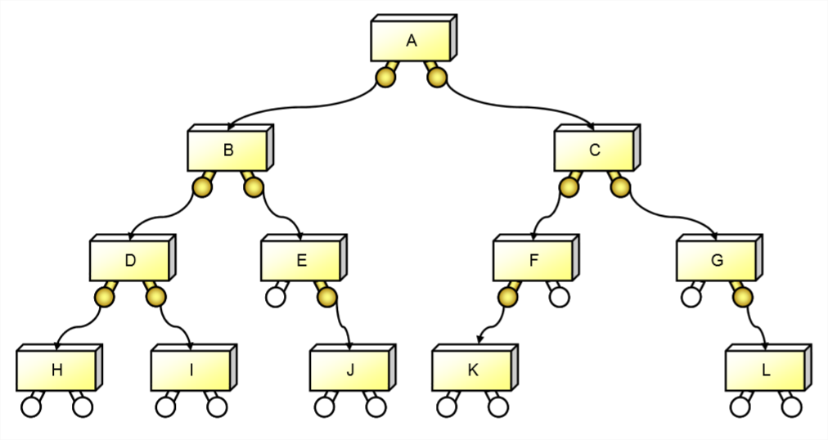
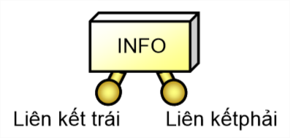
2. Cây Nhị Phân – biểu diễn cây nhị phân trên máy tính
Cách 2: Biểu diễn bằng cấu trúc liên kết
(khắc phục nhược điểm của cách biểu diễn bằng mảng 1 chiều)
Khi biểu diễn cây nhị phân bằng cấu trúc liên kết, mỗi nút của cây ngoài trừ việc lưu trữ giá trị Data của nó thì nó còn lưu giữ 2 liên kết (con trỏ) Left & Right để trỏ tới nút con trái và nút con phải của nó. Trong trường hợp nút đó không có con trái hay con phải thì liên kết sẽ trỏ tới NULL. Chính vì như vậy ta chỉ cần quan tâm đến nút gốc của cây vì từ nút gốc đó ta cứ đi theo hướng các liên kết Left, Right là sẽ đến được mọi nút khác.
Những liên kết có màu trắng này là đang trỏ tới NULL tức là không có con ở nhánh đó

Slide 31
2. Cây Nhị Phân – Thực hành: các bước thao tác với cây nhị phân
Khai báo cấu trúc dữ liệu cây nhị phân
Khởi tạo cây
Tạo node
Nhập dữ liệu cho cây (Tạo cây)
Các xử lý trên cây vd: duyệt cây
Giải phóng cây khi không còn dùng nữa (giải phóng con trỏ)
Thực hành trên máy: Tạo cây nhị phân với cấu trúc và dữ liệu như hình bên. Sau đó thể hiện tất cả các phép duyệt cây rồi so sánh kết quả chương trình với kết quả đã làm tay trước đó xem có mâu thuẫn gì không?
Biểu diễn cây bằng cả 2 cách:
+ Cấu trúc liên kết
+ Mảng 1 chiều

Slide 32
2. Cây Nhị Phân – Một số bài tập rèn luyện kỹ năng xử lý cây
Không cần làm bằng mảng, chỉ tập trung từ đây về sau thao tác trên cấu trúc liên kết
1/ Đếm số lượng các nút có trên cây
2/ Đếm số lượng các nút lá
3/ Đếm số lượng các nút có đủ 2 con
4/ Đếm số lượng các nút chỉ có duy nhất 1 con
5/ Tính Bậc của 1 nút bất kỳ/Tính Bậc của cây
6/ Tính độ cao của cây với nút bất kỳ
7/ Tìm Node có Data là x có tồn tại trong cây không? Nếu có trả về độ sâu của nút (tầng mà nó đang đứng)
(*) Viết hàm xuất tất cả các nút trên tầng thứ k của cây.
(*) Viết hàm xuất tất cả các nút trên cây theo thứ tự từ tầng 1 đến tầng h của cây ( với h là chiều cao của cây).
Đếm số lượng nút trên tầng thứ k của cây.
Đếm số lượng nút nằm ở tầng thấp hơn tầng thứ k của cây.
Đếm số lượng nút nằm ở tầng cao hơn tầng thứ k của cây.
Kiểm tra một cây nhị phân có là cây nhị phân đầy đủ?
Kiểm tra một cây nhị phân có là cây nhị phân hoàn chỉnh?
Một số dạng bài tập phổ thông …

Slide 33
2. Cây Nhị Phân – Một số bài tập rèn luyện kỹ năng xử lý cây
Yêu cầu: Làm lại tất cả các kỹ năng xử lý cây trước đó nhưng không dùng đệ quy
Tất cả các phép duyệt cây
1/ Đếm số lượng các nút có trên cây
2/ Đếm số lượng các nút lá
3/ Đếm số lượng các nút có đủ 2 con
4/ Đếm số lượng các nút chỉ có duy nhất 1 con
5/ Tính Bậc của 1 nút bất kỳ/Tính Bậc của cây
6/ Tính độ cao của cây với nút bất kỳ
7/ Tìm Node có Data là x có tồn tại trong cây không? Nếu có trả về độ sâu của nút (tầng mà nó đang đứng)
(*) Viết hàm xuất tất cả các nút trên tầng thứ k của cây.
(*) Viết hàm xuất tất cả các nút trên cây theo thứ tự từ tầng 1 đến tầng h của cây ( với h là chiều cao của cây).
Đếm số lượng nút trên tầng thứ k của cây.
Đếm số lượng nút nằm ở tầng thấp hơn tầng thứ k của cây.
Đếm số lượng nút nằm ở tầng cao hơn tầng thứ k của cây.
Kiểm tra một cây nhị phân có là cây nhị phân đầy đủ?
Kiểm tra một cây nhị phân có là cây nhị phân hoàn chỉnh?
Một số dạng bài tập phổ thông …

Slide 34
2. Cây Nhị Phân – Bài tập nâng cao
Viết chương trình tính giá trị của 1 biểu thức toán học bao gồm các phép toán tử: cộng (+), trừ (-), nhân (*), chia (/) và các toán hạng là các số thực. Biểu thức có các cặp ngoặc đơn để quy ước thứ tự ưu tiên thực hiện tính toán các biểu thức con.
Vd: (2 * (3 + 4) – 4) / 5 + 2
Kết quả phải xuất ra được là: 4
Yêu cầu: Sử dụng cây nhị phân để tính toán giá trị của biểu thức
Tầm quan trọng ứng dụng của bài này

Slide 35
2. Cây Nhị Phân – Bài tập nâng cao – Gợi ý hướng dẫn
Để làm được bài tập trên cần phải trải qua quy trình 3 bước xử lý:
+ Bước 1: Chuyển biểu thức từ dạng trung tố (biểu thức hiện tại) sang dạng hậu tố
+ Bước 2: Từ biểu thức hậu tố xây dựng lên thành cây nhị phân biểu diễn biểu thức
+ Bước 3: Xử lý tính toán trên cây nhị phân biểu diễn biểu thức ở bước 2 để ra được kết quả cuối cùng của biểu thức

Slide 36
2. Cây Nhị Phân – Bài tập nâng cao – Gợi ý hướng dẫn
+ Bước 1: Chuyển biểu thức từ dạng trung tố (biểu thức hiện tại) sang dạng hậu tố
Thuật toán sử dụng Stack chứa các toán tử và dấu mở ngoặc. Với những thao tác căn bản trên Stack như: Push(x) để đẩy phần tử x vào Stack, Pop để lấy phần tử ra khỏi đỉnh stack, Get để xem phần tử ở đỉnh stack.
Ngoài ra cần xác định mức độ ưu tiên của các toán tử như * / sẽ được ưu tiên hơn + - và + - sẽ được ưu tiên hơn dấu mở ngoặc (
Vd: Chuyển biểu thức dạng trung tố sau đây sang dạng hậu tố (làm từng bước): Biểu thức: (2 * (3 + 4) – 4) / 5 + 2
(Xem file Excel đính kèm trong tài liệu)
Bài tập rèn luyện (làm tay): Chuyển các biểu thức dạng trung tố dưới đây sang dạng hậu tố
( 10 / 2 + 3 ) * ( 7 - 4 ) => đáp án: 10 2 / 3 + 7 4 - *
4 * ( 3 - 5 ) + ( 1 - 2 * 3 ) => đáp án: 4 3 5 - * 1 2 3 * - +
5 - 8 * 2 + 9 / 2 – 6 => đáp án: 5 8 2 * - 9 2 / + 6 –
1 - 2 + 3 / 4 * ( 5 - 6 * 7 ) / 2 + ( 9 - 1 * 8 ) + 5 => đáp án: 1 2 - 3 4 / 5 6 7 * - * 2 / + 9 1 8 * - + 5 +
90 - ( 5 * 8 / ( 4 + 6 ) - 3 / ( 2 + 1 ) * 23 ) / 100 => đáp án: 90 5 8 * 4 6 + / 3 2 1 + / 23 * - 100 / -

Slide 37
2. Cây Nhị Phân – Bài tập nâng cao – Gợi ý hướng dẫn
+ Bước 2: Từ biểu thức hậu tố xây dựng lên thành cây nhị phân biểu diễn biểu thức
Bước 1: Khởi tạo 1 Stack rỗng dùng để chứa các nút trên cây
Bước 2: Đọc lần lượt các phần tử của biểu thức hậu tố từ trái qua phải (phần tử đọc được có thể là số hay toán tử). Với mỗi phần tử đó:
+ Tạo ra 1 nút mới (gọi là N) chứa phần tử vừa đọc được.
+ Nếu phần tử này là toán tử => lấy từ Stack ra 2 nút liên tiếp (theo thứ tự là y và x), sau đó đem liên kết trái của N trỏ đến x, đem liên kết phải của N trỏ đến y
+ Đẩy nút N vào Stack
Bước 3: Sau khi kết thúc Bước 2 thì toàn bộ biểu thức đã được đọc xong. Lúc này trong Stack chỉ còn duy nhất 1 phần tử và phần tử đó chính là gốc của cây nhị phân biểu diễn biểu thức.
P/s: Muốn biết cây được dựng lên có đúng không thì cứ duyệt PostOrder nếu kết quả ra đúng lại như biểu thức hậu tố ban đầu thì cây đó đúng. Rồi muốn biết biểu thức hậu tố ban đầu có đúng không thì cứ duyệt InOrder cây nếu kết quả ra đúng lại như biểu thức trung tố ban đầu thì biểu thức hậu tố đó đã đúng.
Bài tập rèn luyện (làm tay): Xây dựng lên các cây nhị phân biểu diễn biểu thức tương ứng với các dạng hậu tố đã làm ở phần bài tập rèn luyện Bước 1

Slide 38
2. Cây Nhị Phân – Bài tập nâng cao – Gợi ý hướng dẫn
+ Bước 3: Xử lý tính toán trên cây nhị phân biểu diễn biểu thức ở bước 2 để ra được kết quả cuối cùng của biểu thức
Áp dụng phép duyệt sau và lưu trữ kết quả tính toán tại mỗi Node giống như bài tập tìm cây con có tổng lớn nhất đã làm rồi cuối cùng kết quả lưu trữ tại Node gốc đó chính là kết quả cuối cùng của biểu thức
Với mỗi node khi xét duyệt theo phương pháp duyệt sau (LRN):
+ Nếu node đó là số => lưu giá trị số đó vào kết quả của node đó
+ Nếu node đó là toán tử => lấy giá trị của cây con bên trái thao tác đúng theo nguyên tắc của toán tử với giá trị của cây con bên phải. Sau đó lưu giá trị kết quả vào giá trị của node toán tử hiện tại.
Sau cùng khi đã duyệt xong cây thì giá trị của node gốc đó chính là giá trị của toàn bộ cây.
Bài tập rèn luyện (làm tay): Chạy tay các phép xử lý tính toán ứng với các cây nhị phân biểu diễn biểu thức đã làm ở phần bài tập rèn luyện Bước 2

Slide 39
2. Cây Nhị Phân – Bài tập nâng cao – Triển khai lên máy
Sau khi đã nắm rõ về mặt lý thuyết quá trình xử lý, giờ thì Bạn hãy đem tất cả các kiến thức đó vận dụng để làm ra 1 chương trình xử lý tính toán giá trị của biểu thức với Input đầu vào là biểu thức và Output là kết quả. Cố lên nào!!!
P/s: Xem trang tiếp theo có thêm 1 số thử thách nâng cao hơn …

Slide 40
2. Cây Nhị Phân – Bài tập nâng cao – Thử thách
Xây dựng thêm tính năng nâng cao
1/ Xây dựng thêm các phép tính:
+ lũy thừa (^) vd: 2 ^ 3 = 8
+ trị tuyệt đối (abs) vd: abs(-4) = 4
+ căn bậc hai (sqrt) vd: sqrt(4) = 2
+ Tính sin, cos, tan vd: sin(0) = 0
+ căn bậc n (sqrtn) vd: sqrtn(2, 16) = 4 // căn bậc 2 của 16
+ logarit cơ số 10 (log) vd: log(100) = 2
+ logarit cơ số n (logn) vd: logn(10, 100) = 2 // logarit cơ số 10 của 100
+ Tính giai thừa (!) vd: 3! = 6

Slide 41
2. Cây Nhị Phân – Bài tập nâng cao – Thử thách
Xây dựng thêm tính năng nâng cao
2/ Thay vì chỉ xuất kết quả cuối cùng hãy cải tiến chương trình để có thể xuất kết quả của từng bước tính toán giống như đang dạy cho học sinh học cách giải bài toán từng bước. Ở mỗi bước tính toán tô màu cụ thể phép tính toán làm ở bước đó để được rõ Vd: Tính biểu thức (2 * (3 + 4) – 4) / 5 + 2 => trình bày kết quả xuất ra từng bước giống như dưới:
Bước 1:
Chọn phép toán xử lý: (2 * (3 + 4) – 4) / 5 + 2
Xử lý phép toán: (2 * 7 – 4) / 5 + 2
Bước 2:
Chọn phép toán xử lý: (2 * 7 – 4) / 5 + 2
Xử lý phép toán: (14 – 4) / 5 + 2
Bước 3:
Chọn phép toán xử lý: (14 – 4) / 5 + 2
Xử lý phép toán: 10 / 5 + 2
Bước 4:
Chọn phép toán xử lý: 10 / 5 + 2
Xử lý phép toán: 2 + 2
Bước 5:
Chọn phép toán xử lý: 2 + 2
Xử lý phép toán: 4
Kết luận: Kết quả cuối cùng của biểu thức là: 4

Slide 42
2. Cây Nhị Phân – Bài tập nâng cao – Thử thách
Xây dựng thêm tính năng nâng cao
3/ Kết hợp phần xử lý chuỗi với số cực lớn đã học và làm ở chương chuỗi vào bài tập này để có thể xử lý biểu thức số học với giá trị các số có thể lên đến cực lớn hang tỷ tỷ tỷ tỷ tỷ …
Lưu ý: Cơ bản nhất phải làm được với các phép tính +, -, *, /, giai thừa . Còn các phép toán như lũy thừa, căn bậc 2, căn bậc n, trị tuyệt đối, logarit … nếu có thể làm thì rất tốt xem như chương trình hoàn hảo (cũng là dịp để ôn lại kiến thức xử lý chuỗi)

Slide 43
3. Cây Nhị Phân Tìm Kiếm – Điều kiện để học
Cần gì để có thể học được phần bài học này?
Cần phải học và lĩnh hội được tất cả những kiến thức xử lý về cây nhị phân
Cây Nhị Phân Tìm Kiếm = Cây Nhị Phân + Tìm Kiếm

Slide 44
3. Cây Nhị Phân Tìm Kiếm – Định nghĩa
Cây Nhị Phân Tìm Kiếm hay còn gọi là Cây Tìm Kiếm Nhị Phân
Nghe giống giống 1 thuật toán tìm kiếm nào đó đã được học???
Cây nhị phân tìm kiếm là cây nhị phân thỏa mãn tất cả các điều kiện sau:
Giá trị của các node thuộc cây con trái nhỏ hơn giá trị node gốc.
Giá trị của node gốc nhỏ hơn giá trị các node thuộc cây con phải.
Cây con trái và cây con phải của node gốc cũng là cây nhị phân tìm kiếm (tức là cũng thỏa mãn 2 điều kiện 1 & 2) => có nghĩa là mọi cây con có trong cây lớn ban đầu đều phải thỏa mãn tính chất là cây nhị phân tìm kiếm

Slide 45
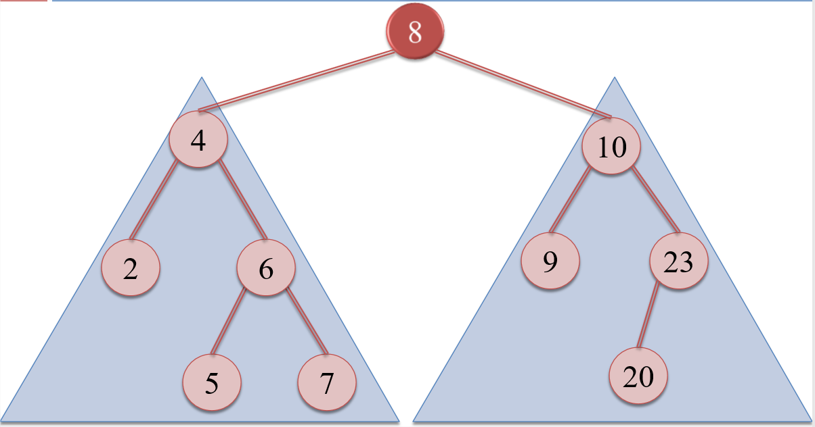
3. Cây Nhị Phân Tìm Kiếm – Định nghĩa

Slide 46
3. Cây Nhị Phân Tìm Kiếm – Đặc điểm
Cây nhị phân tìm kiếm có các đặc điểm sau:
1/ Có thứ tự
2/ Dễ dàng tạo dữ liệu, sắp xếp và tìm kiếm
3/ Không có phần tử trùng
+ Tại sao lại không được có phần tử trùng?
+ Nếu nhu cầu bắt buộc cần phải có phần tử trùng thì làm thế nào?

Slide 47
3. Cây Nhị Phân Tìm Kiếm – Các thao tác trên cây
Cây nhị phân tìm kiếm có các thao tác xử lý chính:
1/ Thêm Node vào cây (Tạo cây)
2/ Tìm kiếm Node trong cây
3/ Xóa Node trong cây
4/ Sắp xếp danh sách các Node trong cây
5/ Duyệt cây => bản chất là cách duyệt cây bên cây nhị phân => cần học kỹ phần cây nhị phân ở phép duyệt cây vì ở đây Anh sẽ không dạy lại phần duyệt cây vì nó như nhau mà

Slide 48
3. Cây Nhị Phân Tìm Kiếm – Thêm Node vào cây (Tạo cây)
Cách thức thực hiện
Bước 1: Bắt đầu từ gốc
Bước 2: So sánh dữ liệu (giá trị) cần thêm với dữ liệu (giá trị) của node gốc hiện hành:
+ Nếu bằng nhau => Đã tồn tại => Kết thúc (tính chất cây chỉ chứa giá trị phân biệt)
+ Nếu nhỏ hơn => Đi qua nhánh trái, Tiếp tục lặp lại bước 2.
+ Nếu lớn hơn => Đi qua nhánh phải, Tiếp tục lặp lại bước 2.
Bước 3: Không thể đi tiếp nữa => Tạo node mới với dữ liệu (giá trị) cần thêm và thêm nó vào cây. Kết thúc

Slide 49
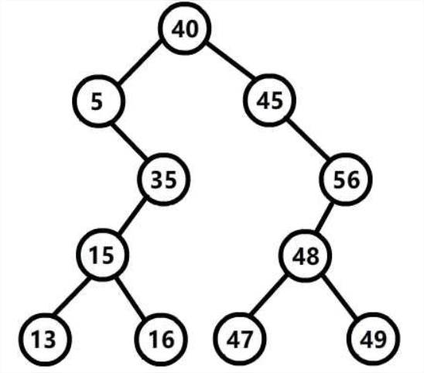
3. Cây Nhị Phân Tìm Kiếm – Thêm Node vào cây (Tạo cây)
Bài tập rèn luyện: Thêm Node vào cây
Tạo cây nhị phân tìm kiếm từ các dãy số nhập vào lần lượt: 40, 5, 35, 45, 15, 56, 48, 13, 16, 49, 47
Đáp án

Slide 50
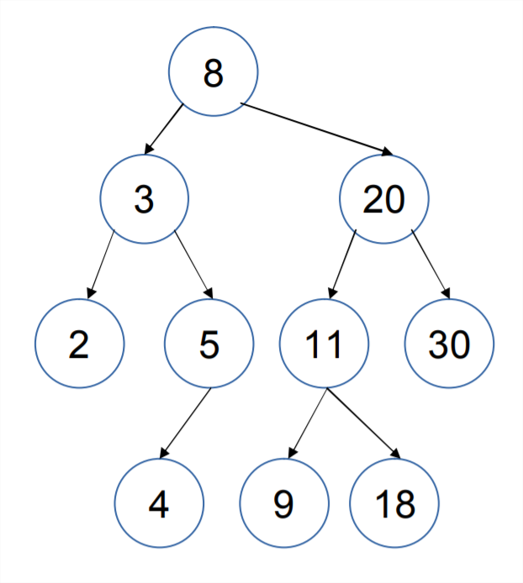
3. Cây Nhị Phân Tìm Kiếm – Thêm Node vào cây (Tạo cây)
Bài tập rèn luyện: Thêm Node vào cây
Tạo cây nhị phân tìm kiếm từ các dãy số nhập vào lần lượt: 8, 3, 5, 2, 20, 11, 30, 9, 18, 4
Đáp án

Slide 51
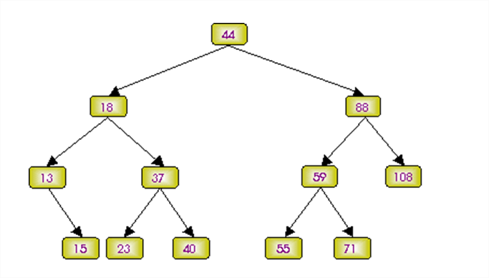
3. Cây Nhị Phân Tìm Kiếm – Thêm Node vào cây (Tạo cây)
Bài tập rèn luyện: Thêm Node vào cây
Tạo cây nhị phân tìm kiếm từ các dãy số nhập vào lần lượt: 44, 88, 59, 18, 37, 108, 13, 40, 44, 71, 15, 23, 59, 55
Đáp án

Slide 52
3. Cây Nhị Phân Tìm Kiếm – Tìm kiếm Node trong cây
Cách thức thực hiện
Bước 1: Bắt đầu từ gốc
Bước 2: So sánh dữ liệu (giá trị) cần tìm với dữ liệu (giá trị) của node hiện hành:
+ Nếu bằng nhau => Tìm thấy => Kết thúc
+ Nếu nhỏ hơn => Tìm qua nhánh trái, Tiếp tục lặp lại bước 2.
+ Nếu lớn hơn => Tìm qua nhánh phải, Tiếp tục lặp lại bước 2.
Bước 3: Không thể đi tiếp nữa => Kết luận không tìm thấy và kết thúc

Slide 53
3. Cây Nhị Phân Tìm Kiếm – Tìm kiếm Node trong cây
Bài tập rèn luyện: Tìm kiếm Node trong cây
Tìm trong cây ban đầu đã tạo ra trước đó xem có tồn tại các Node 17, 16, 8, 5 không? Mô tả quy trình từng bước

Slide 54
3. Cây Nhị Phân Tìm Kiếm – Xóa Node trong cây
Cách thức thực hiện
Bước 1: Tìm đến Node chứa dữ liệu (giá trị) cần xóa => Quy tắc tìm kiếm đã học ở trước đó
Bước 2: Nếu tìm thấy thì sẽ có 3 trường hợp xảy ra và từng trường hợp sẽ có phương pháp xử lý tương ứng => phải xác định rõ trường hợp cụ thể để đi xử lý đúng
+ TH1: Node cần xóa là Node lá (Node không có con)
+ TH2: Node cần xóa là Node có duy nhất 1 con
+ TH3: Node cần xóa là Node có đủ 2 con

Slide 55
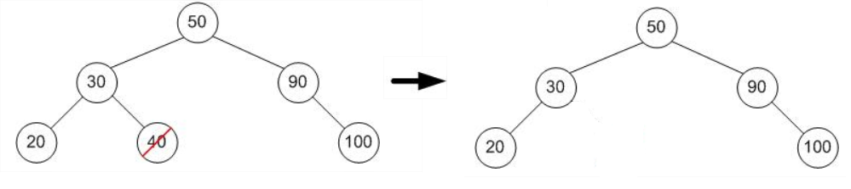
3. Cây Nhị Phân Tìm Kiếm – TH1: Node cần xóa là Node lá
Cách thức thực hiện
Đây là trường hợp đơn giản nhất: Vì là Node lá tức là không có con => vì không có con nên không cần lo lắng quyền thừa kế cho đứa nào hết => Xóa luôn khỏi cần phải lo nghĩ

Slide 56
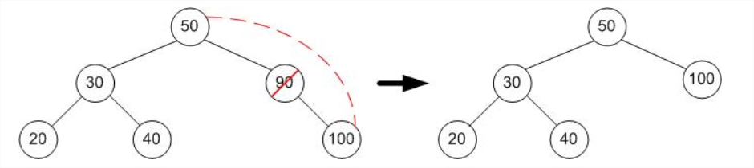
3. Cây Nhị Phân Tìm Kiếm – TH2: Node cần xóa có 1 con
Cách thức thực hiện
Phức tạp hơn trường hợp trước 1 chút: Ở đây Node cần xóa đang có 1 con nên trước khi xóa cần phải giao lại quyền thừa kế cho con của nó => Con của nó sẽ được đem lên thế chỗ của nó hiện tại (tức là cha của node cần xóa sẽ trỏ tới con của nó)

Slide 57
3. Cây Nhị Phân Tìm Kiếm – TH3: Node cần xóa có đủ 2 con
Cách thức thực hiện
Đây là trường hợp phức tạp nhất trong các trường hợp xóa. Vì Node cần xóa đang có đủ 2 con (con trái, con phải) nên không thể xóa trực tiếp được như 2 cách trước đó mà phải quy nó về 2 trường hợp trước đó để xóa. Muốn làm được phải tìm 1 Node thế mạng cho nó (tức là lấy giá trị Node thế mạng đem lên thay vào giá trị của Node cần xóa sau đó xóa Node thế mạng đi) => sau khi gán giá trị node thế mạng cho node cần xóa xong thì lúc này node thế mạng chỉ có thể tối đa có 1 con nên việc xóa nó quy về 2 trường hợp trước
Cách để tìm Node thế mạng: Có 2 tùy chọn sau đây:
1/ Node trái nhất của cây con phải của Node cần xóa (nhỏ nhất của cây con phải của Node cần xóa)
2/ Node phải nhất của cây con trái của Node cần xóa (lớn nhất của cây con trái của Node cần xóa)
=> Phần tử thế mạng phải đảm bảo khi đem lên thế giá trị vô Node cần xóa vẫn phải đảm bảo được tính chất cây nhị phân tìm kiếm

Slide 58
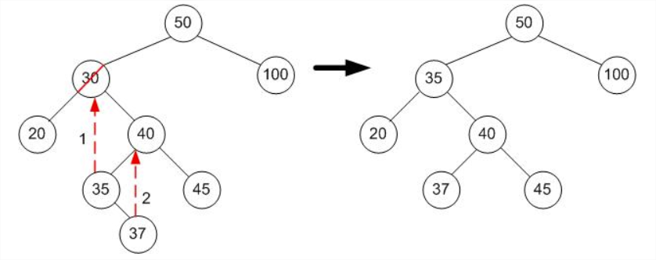
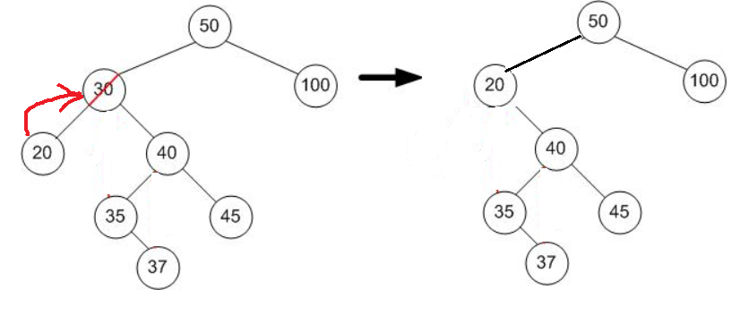
3. Cây Nhị Phân Tìm Kiếm – TH3: Node cần xóa có đủ 2 con
Node thế mạng là Node trái nhất của cây con phải (nhỏ nhất của cây con phải)
Node thế mạng là Node phải nhất của cây con trái (lớn nhất của cây con trái)

Slide 59
3. Cây Nhị Phân Tìm Kiếm – TH3: Node cần xóa có đủ 2 con
Bài tập rèn luyện: Xóa Node trong cây
Vẽ lại cây sau khi xóa các Node 49, 56, 15, 40 với mỗi lần xóa vẽ lại cây tương ứng trình bày cụ thể

Slide 60
3. Cây Nhị Phân Tìm Kiếm – Duyệt & Sắp Xếp
Cách thức thực hiện
Hãy duyệt cây theo thứ tự duyệt giữa (InOrder) theo chiều từ trái qua phải (LNR) và từ phải qua trái (RNL) sau đó đưa ra nhận xét
PreOrder (NLR): 40 5 35 15 13 16 45 56 48 47 49
InOrder (LNR): 5 13 15 16 35 40 45 47 48 49 56 => tăng dần
InOrder (RNL): 56 49 48 47 45 40 35 16 15 13 5 => giảm dần
PostOrder(LRN): 13 16 15 35 5 47 49 48 56 45 40
Kết luận: Chỉ riêng phép duyệt giữa thì dữ liệu các node được duyệt có thứ tự tăng dần hay giảm dần

Slide 61
3. Cây Nhị Phân Tìm Kiếm – biểu diễn cây trên máy tính
Biểu diễn bằng cấu trúc liên kết
Khi biểu diễn cây nhị phân tìm kiếm bằng cấu trúc liên kết, mỗi nút của cây ngoài trừ việc lưu trữ giá trị Data của nó thì nó còn lưu giữ 2 liên kết (con trỏ) Left & Right để trỏ tới nút con trái và nút con phải của nó. Trong trường hợp nút đó không có con trái hay con phải thì liên kết sẽ trỏ tới NULL. Chính vì như vậy ta chỉ cần quan tâm đến nút gốc của cây vì từ nút gốc đó ta cứ đi theo hướng các liên kết Left, Right là sẽ đến được mọi nút khác.
Chỉ khác ở chỗ các nút con trái và con phải đều phải thỏa tính chất của cây nhị phân tìm kiếm (tức là giá trị của con trái nhỏ hơn giá trị nút gốc và giá trị nút gốc nhỏ hơn giá trị con phải)
Những liên kết có màu trắng này là đang trỏ tới NULL tức là không có con ở nhánh đó

Slide 62
3. Cây Nhị Phân Tìm Kiếm – Thực hành: các bước thao tác với cây
Khai báo cấu trúc dữ liệu cây nhị phân tìm kiếm
Khởi tạo cây
Tạo node
Nhập dữ liệu cho cây (Tạo cây)
Tìm kiếm 1 Node trên cây
Xóa 1 Node trong cây
Duyệt cây
Giải phóng cây khi không còn dùng nữa (giải phóng con trỏ)
Lưu ý: Với mỗi hàm chức năng làm bằng 2 cách: Đệ quy và Khử đệ quy

Slide 63
3. Cây Nhị Phân Tìm Kiếm – Một số bài tập rèn luyện kỹ năng xử lý cây
Cây nhị phân tìm kiếm cũng tương tự như cây nhị phân chỉ khác ở việc cây nhị phân tìm kiếm thì giá trị cây con trái nhỏ hơn giá trị gốc, và giá trị gốc nhỏ hơn giá trị con phải còn cây nhị phân thì không có thứ tự như vậy. Nhờ dữ liệu trên cây nhị phân tìm kiếm có thứ tự nên việc tìm kiếm sẽ thuận tiện hơn với đặc điểm này. Chính vì thế các thao tác xử lý của 2 cây đều như nhau chỉ khác với những xử lý có tính chất tìm kiếm có thể nhờ vào đặc điểm của cây nhị phân tìm kiếm mà làm nhanh hơn. Nên ở đây ta sẽ làm những dạng bài tập thể hiện được sức mạnh của cây nhị phân tìm kiếm còn các dạng bài tập bình thường (vd: Đếm số lượng node lá, node có 1 con, node có 2 con, tính chiều cao cây, tính bậc của cây …) thì đã làm trước đó với cây nhị phân rồi không có thay đổi gì với cây nhị phân tìm kiếm.
1/ Tìm giá trị lớn nhất/nhỏ nhất trong cây nhị phân tìm kiếm các số nguyên
2/ Cho cây nhị phân tìm kiếm các số nguyên, hãy viết hàm đếm các giá trị âm có trong cây
3/ Cho cây nhị phân tìm kiếm các số nguyên, hãy viết hàm xuất các giá trị trong đoạn [x, y]
4/ Cho cây nhị phân tìm kiếm các số nguyên, hãy viết hàm tính tổng các giá trị dương nhỏ hơn 2004 có trong cây
5/ Kiểm tra một cây nhị phân có là cây nhị phân tìm kiếm?
6/ Sử dụng cây nhị phân tìm kiếm để giải bài toán:
a/ Đếm có bao nhiêu giá trị phân biệt trong dãy số cho trước
b/ Với mỗi giá trị phân biệt, cho biết số lượng phần tử xuất hiện trong dãy số
7/ Sử dụng cây nhị phân tìm kiếm để giải bài toán đếm (thống kê) số lượng ký tự có trong văn bản (Không dấu). Xây dựng cây cho biết mỗi ký tự có trong văn bản xuất hiện mấy lần?
Nhập vào 1 ký tự. Kiểm tra ký tự đó xuất hiện bao nhiêu lần trong văn bản?
8/ Bài toán tương tự như trên nhưng thống kê số lượng từ/tiếng có trong văn bản (không dấu)
Ví dụ: Văn bản có nội dung như sau: “hoc sinh di hoc mon sinh hoc”
Kết quả cho thấy như sau:
di: 1
hoc: 3
mon: 1
sinh: 2
Lưu ý: Với mỗi hàm chức năng làm bằng 2 cách: Đệ quy và khử đệ quy

Slide 64
3. Cây Nhị Phân Tìm Kiếm – Bài tập nâng cao
Xây dựng chương trình Quản Lý Từ Điển (Anh – Việt) sử dụng cấu trúc dữ liệu cây nhị phân tìm kiếm. Dữ liệu mỗi Node là cấu trúc Word với 2 thành phần là từ tiếng Anh và giải thích nghĩa tiếng Việt tương ứng. Khóa mặc định của mỗi Node là từ tiếng Anh
Chương trình có những tính năng chính:
+ Thêm từ mới vào từ điển (gồm 2 thành phần là từ tiếng Anh & nghĩa tiếng Việt tương ứng)
+ Xóa 1 từ trong từ điển
+ Cập nhật 1 từ trong từ điển (cập nhật lại nội dung nghĩa tiếng Việt)
+ Tìm kiếm tra cứu nghĩa tiếng Việt của 1 từ
+ Xuất danh sách các từ trong từ điển theo thứ tự tăng dần
Chương trình có tính năng lưu dữ liệu của từ điển ở thời điểm hiện tại vào tập tin txt để khi cần khởi tạo lại từ điển có thể load lại nội dung từ tập tin lên để tiếp tục làm việc trên từ điển đã khởi tạo trước đó chứ không phải mất công mỗi lần lại phải khởi tạo từ đầu
Cải tiến lại Project Quản Lý Từ Điển => Trình bày ý tưởng cụ thể

Slide 65
3. Cây Nhị Phân Tìm Kiếm – Bài tập nâng cao 3
Xây dựng chương trình mô phỏng các thao tác trên cây nhị phân tìm kiếm với các chức năng:
+ Thêm Node vào cây
+ Xóa Node khỏi cây
+ Tìm kiếm Node
+ Duyệt cây (bao gồm duyệt theo chiều rộng và duyệt theo chiều sâu với chiều từ trái qua phải, từ phải qua trái)
+ Giải phóng cây
Với mỗi chức năng sẽ hiển thị kết quả hình dạng của cây để người học hình dung được

Slide 66
3. Cây Nhị Phân Tìm Kiếm – Bài tập nâng cao 1
Cho cây nhị phân tìm kiếm T các số thực hãy cho biết phải duyệt cây như thế nào để lưu cây trên tập tin sao cho khi đọc dữ liệu từ tập tin ta sẽ tạo lại cây giống như cây ban đầu?
=> Sẽ được hướng dẫn lý thuyết cách để làm nhưng sau đó phải dựa theo lý thuyết đó cài đặt trên máy tính để hiện thực lại quá trình xử lý tạo ra được cây giống như cây ban đầu

Slide 67
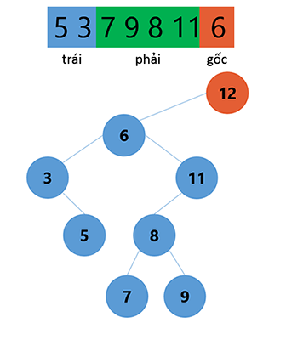
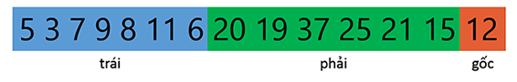
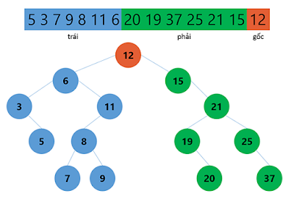
3. Cây Nhị Phân Tìm Kiếm – Gợi ý bài tập nâng cao 1
Cách tạo lại cây nhị phân tìm kiếm từ kết quả duyệt
Thường có 3 cách duyệt cơ bản là tiền thứ tự (NLR), trung thứ tự (LNR) và hậu thứ tự (LRN). Với kết quả duyệt kiểu NLR và LRN ta có thể vẽ lại cây ban đầu dễ dàng. Còn với LNR, ta không tìm được Node gốc nên không thể vẽ lại cây.
Nguyên tắc chung để vẽ lại cây 1. Tìm Node gốc. 2. Tìm đoạn lớn hơn Node gốc sẽ là nhánh phải, đoạn nhỏ hơn Node gốc sẽ là nhánh trái. (Vì nguyên tắc của cây nhị phân tìm kiếm, Node gốc sẽ có khóa lớn hơn tất cả Node con nhánh bên trái và nhỏ hơn tất cả các Node ở nhánh phải) 3. Với mỗi đoạn vừa tìm được, tìm Node gốc của từng đoạn và tiếp tục tìm đoạn lớn hơn và nhỏ hơn Node gốc. Đó là nguyên tắc chung để vẽ lại cây. Với cách duyệt NLR, ta luôn có Node gốc là Node đầu tiên của dãy kết quả, còn cách duyệt LRN là Node cuối cùng.
VD: Cho kết quả duyệt LRN: 5 3 7 9 8 11 6 20 19 37 25 21 15 12 Nhìn vào kết quả duyệt ta dễ dàng thấy 12 sẽ là Node gốc. Đoạn 5 đến 6 sẽ là nhánh trái và 20 đến 15 sẽ là nhánh phải.
Tiếp tục xét đoạn trái, ta thấy số 6 sẽ là Node gốc tiếp theo, tìm đoạn nhỏ hơn số 6 là [5,3] sẽ là nhánh trái, đoạn [7,11] sẽ là nhánh phải. Cứ tiếp tục xét như thế đến hết ta sẽ vẽ được nhánh trái của cây.
Giờ ta xét nhánh phải với nguyên tắc tương tự. 15 sẽ là Node gốc tiếp theo, vì không có số nào nhỏ hơn 15 ở đoạn phải nên những số còn lại hoàn toàn nằm ở nhánh phải của 15. Xét tiếp đoạn đó tương tự ta sẽ vẽ được nhánh phải.
Các bạn hãy thử sức với các bài tập sau nhé. Vẽ lại cây nhị phân tìm kiếm từ kết quả duyệt: NLR: 7 6 4 15 13 9 14 30 31
=> Nhớ làm bài tập thử thách code quy trình chuyển đổi trên
để chương trình tự động tạo lại cây từ dãy kết quả duyệt không cần
phải mất công làm tay

Slide 68
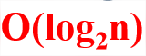
3. Cây Nhị Phân Tìm Kiếm – Thời Gian Thực Hiện Các Phép Toán
Đối với việc tìm kiếm:
Trường hợp tốt nhất: mỗi nút (trừ nút lá) đều có 2 con => Chi phí cho việc tìm kiếm tối đa sẽ bằng chiều cao của cây ⬄ Độ phức tạp: (với n là số lượng các Node)
Trường hợp xấu nhất: Cây trở thành danh sách liên kết => Chi phí cho việc tìm kiếm tối đa sẽ bằng số lượng các Node ⬄ Độ phức tạp: O(n) (với n là số lượng các Node)
Trường hợp trung bình là bao nhiêu? =>

Slide 69
3. Cây Nhị Phân Tìm Kiếm – Ví dụ trường hợp xấu nhất cho việc tìm kiếm
Tạo cây nhị phân tìm kiếm theo thứ tự nhập như sau: 1, 2, 3, 4, 5, 6, 7, 8, 9
Hoặc: 9, 8, 7, 6, 5, 4, 3, 2, 1
1
9
1
2
8
7
3
6
4
5
5
4
6
7
3
8
2
9
1

Slide 70
4. Cây Nhị Phân Tìm Kiếm Cân Bằng (AVL) – Giới Thiệu
Cây AVL được gọi theo tên của hai người đề xuất chúng, G.M. Adelson-Velsky và E.M. Landis, được công bố trong bài báo của họ vào năm 1962: "An algorithm for the organization of information." (Một thuật toán về tổ chức thông tin)
Một số thuật ngữ cần ghi nhớ:
BT (Binary Tree): Cây nhị phân
BST (Binary Search Tree): Cây nhị phân tìm kiếm
AVL: Cây nhị phân tìm kiếm cân bằng

Slide 71
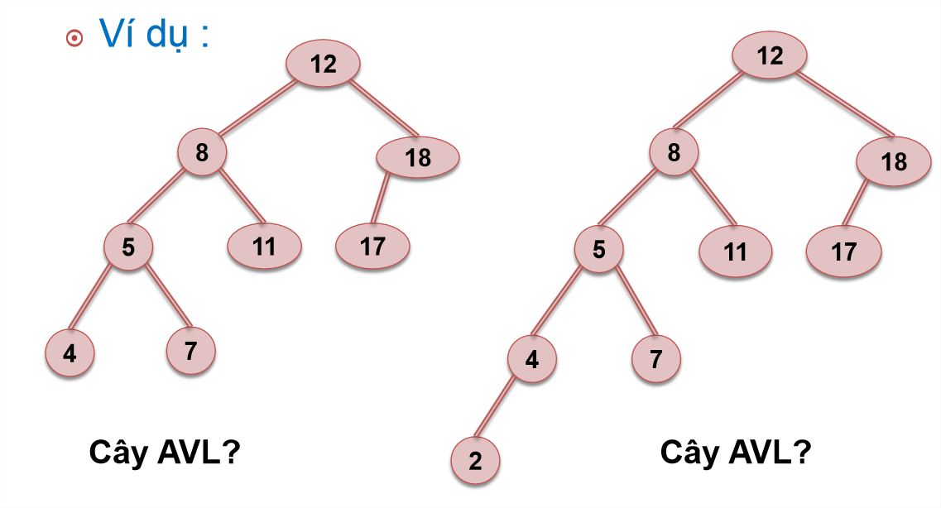
4. Cây Nhị Phân Tìm Kiếm Cân Bằng (AVL) – Định Nghĩa
Cây cân bằng AVL là cây nhị phân tìm kiếm mà tại mỗi đỉnh của cây, độ cao của cây con trái và độ cao của cây con phải không chênh lệch quá 1 (tức là chỉ được độ cao bằng nhau hoặc hơn kém nhau tối đa là 1)
Cây nào trong cây trên thỏa là cây AVL?

Slide 72
4. Cây Nhị Phân Tìm Kiếm Cân Bằng (AVL) – Có gì tốt hơn so với cây BST?
4
2
6
1
3
5
8
7
9
Vậy cây AVL giúp ích gì tốt hơn so với cây nhị phân tìm kiếm (BST)?
Hãy thử tìm kiếm các giá trị trong cây AVL ở trên rồi đối chiếu chi phí với việc tìm kiếm
Trên cây nhị phân tìm kiếm lệch phải đã tạo trước đó rồi kết luận
Vậy cây AVL từ đâu mà có ? => Từ việc trong quá trình thao tác trên cây BST mỗi lần xảy
ra tình trạng mất cân bằng tại 1 Node (độ cao cây con trái và cây con phải chênh lệch
nhau hơn 1) => Tiến hành cân bằng lại

Slide 73
4. Cây Nhị Phân Tìm Kiếm Cân Bằng (AVL) – Các Trường Hợp Mất Cân Bằng
Có 4 trường hợp mất cân bằng tại 1 Node
1/ Mất cân bằng trái trái (Left – Left) ký hiệu tắt là (L - L)
2/ Mất cân bằng trái phải (Left – Right) ký hiệu tắt là (L - R)
3/ Mất cân bằng phải phải (Right – Right) ký hiệu tắt là (R - R)
4/ Mất cân bằng phải trái (Right – Left) ký hiệu tắt là (R - L)

Slide 74
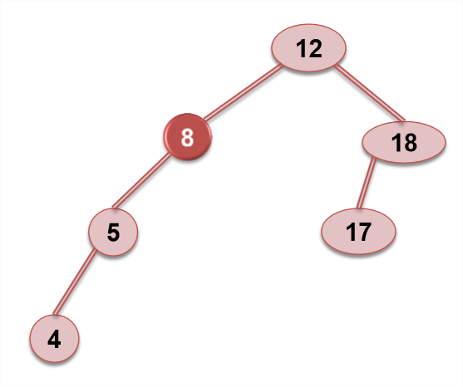
4. Cây Nhị Phân Tìm Kiếm Cân Bằng (AVL) – Mất Cân Bằng Trái Trái (L – L)

Slide 75
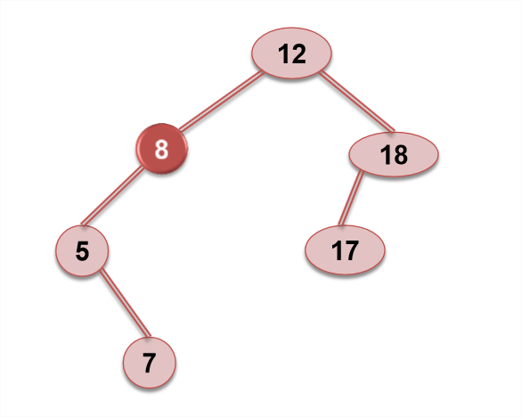
4. Cây Nhị Phân Tìm Kiếm Cân Bằng (AVL) – Mất Cân Bằng Trái Phải (L – R)

Slide 76
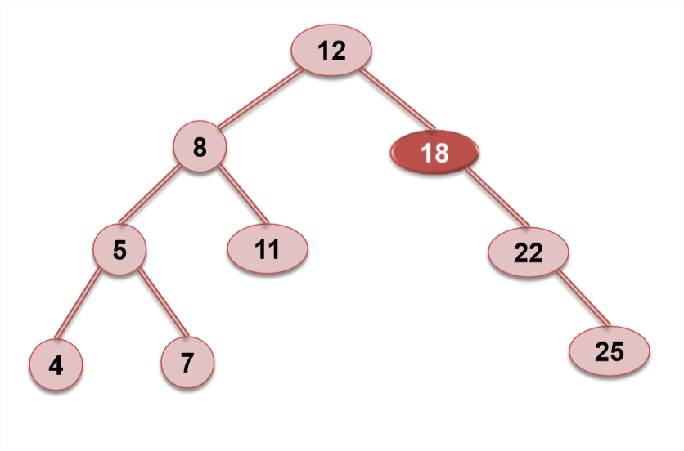
4. Cây Nhị Phân Tìm Kiếm Cân Bằng (AVL) – Mất Cân Bằng Phải Phải (R – R)

Slide 77
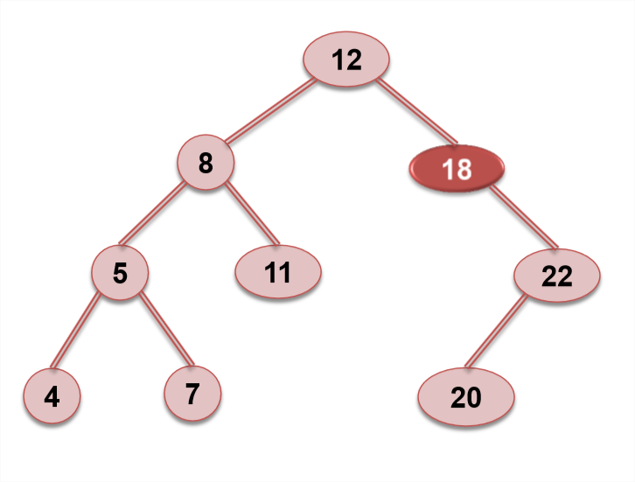
4. Cây Nhị Phân Tìm Kiếm Cân Bằng (AVL) – Mất Cân Bằng Phải Trái (R – L)

Slide 78
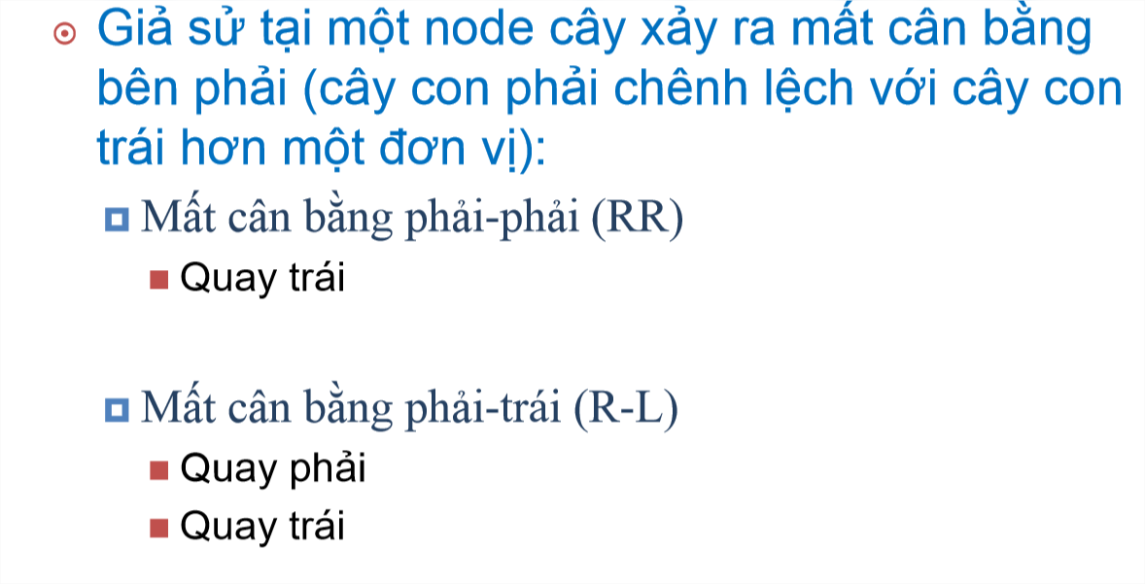
4. Cây Nhị Phân Tìm Kiếm Cân Bằng (AVL) – Xử Lý Mất Cân Bằng

Slide 79
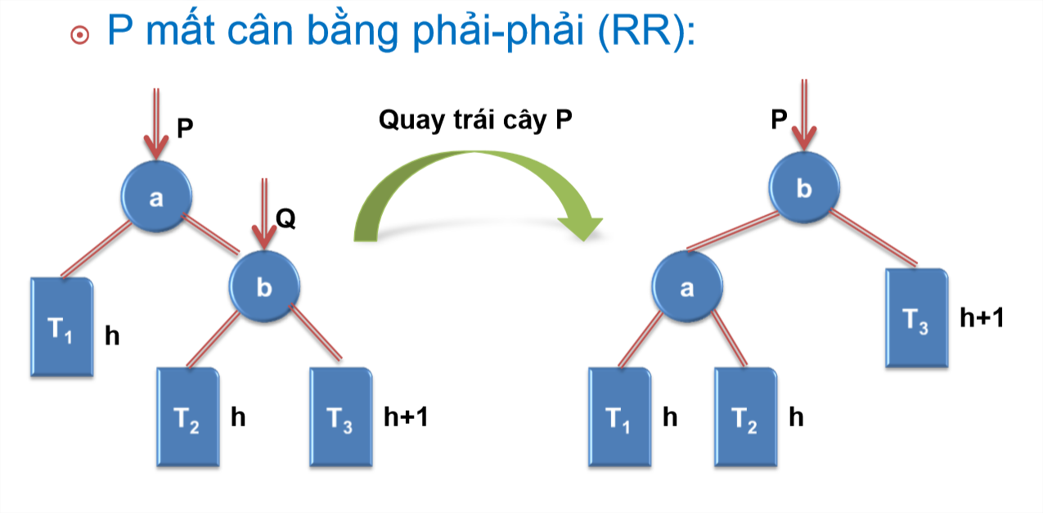
4. Cây Nhị Phân Tìm Kiếm Cân Bằng (AVL) – Xử Lý Mất Cân Bằng
H+2
Quay trái tại Node a => con phải của a (b) bây giờ sẽ thay thế vị trí a, a trở thành con trái của
b, nếu b đang có con trái thì con trái của b sẽ là con phải của a

Slide 80
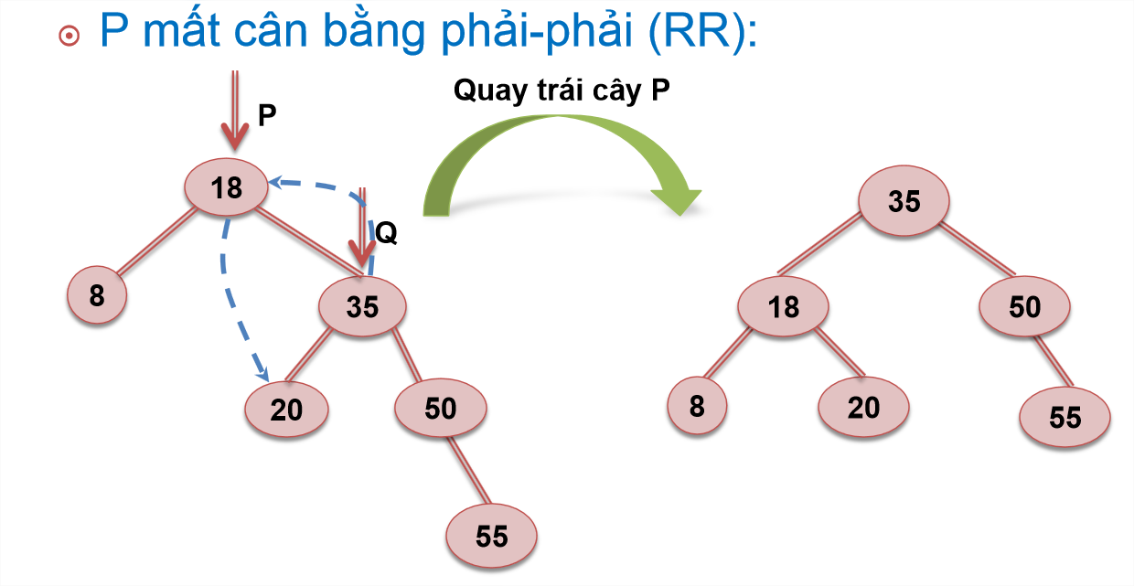
4. Cây Nhị Phân Tìm Kiếm Cân Bằng (AVL) – Xử Lý Mất Cân Bằng

Slide 81
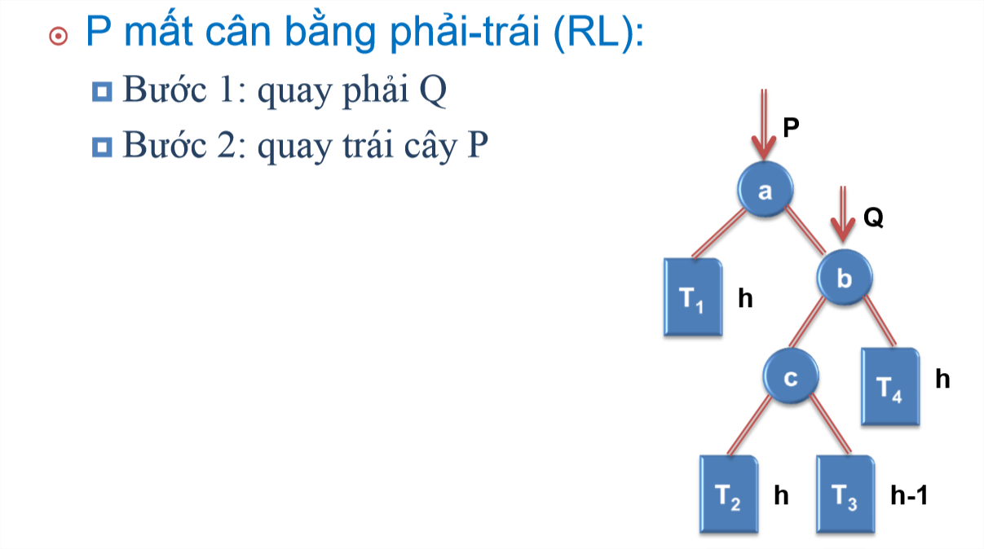
4. Cây Nhị Phân Tìm Kiếm Cân Bằng (AVL) – Xử Lý Mất Cân Bằng
H+2
H+1

Slide 82
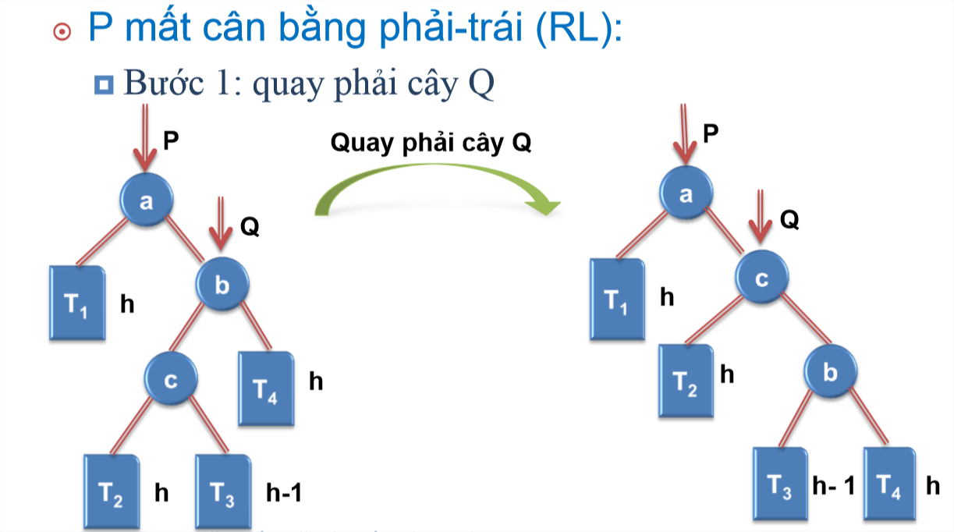
4. Cây Nhị Phân Tìm Kiếm Cân Bằng (AVL) – Xử Lý Mất Cân Bằng
Quay phải tại Node b, và bị lệch về Node c nên lấy c để quay chung, c đang là con trái của b sẽ
Trở thành node gốc, b sẽ trở thành con phải của c, con phải của c giờ là con trái của b

Slide 83
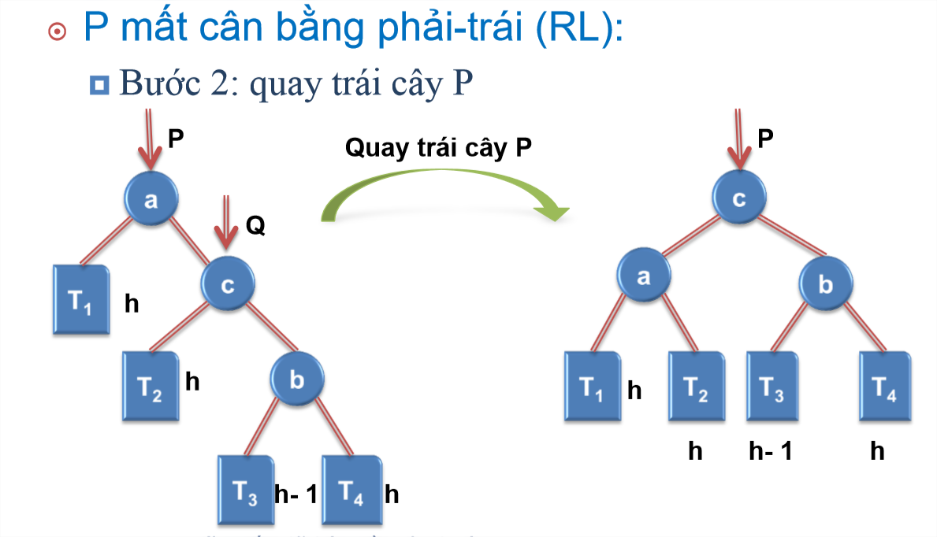
4. Cây Nhị Phân Tìm Kiếm Cân Bằng (AVL) – Xử Lý Mất Cân Bằng

Slide 84
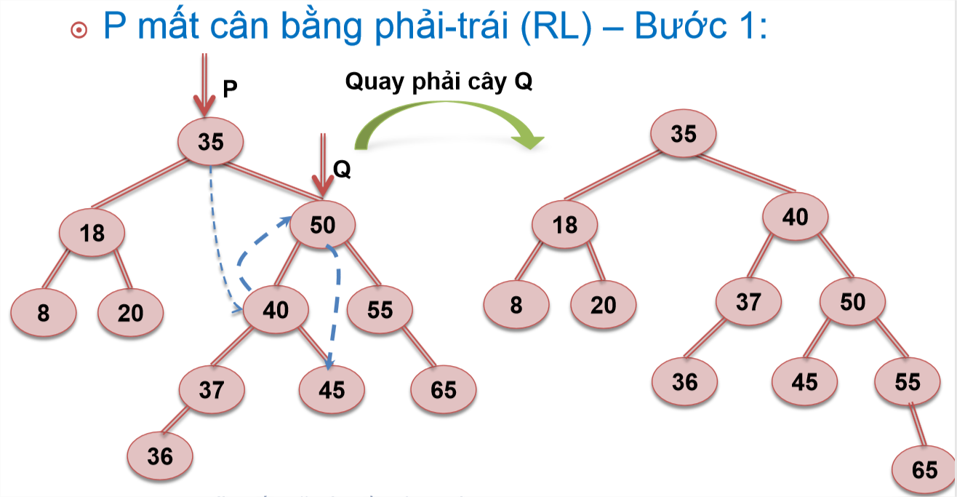
4. Cây Nhị Phân Tìm Kiếm Cân Bằng (AVL) – Xử Lý Mất Cân Bằng

Slide 85
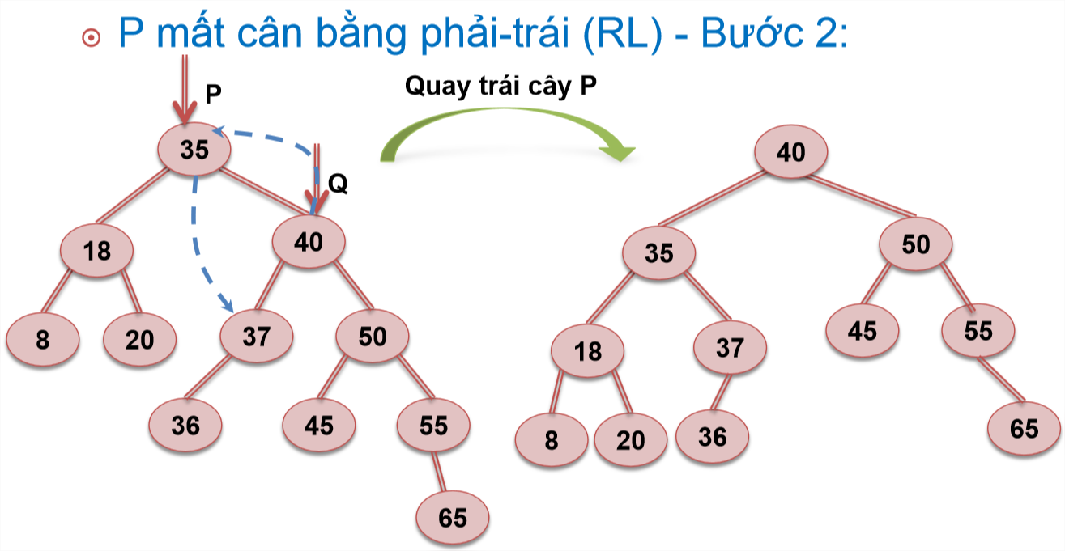
4. Cây Nhị Phân Tìm Kiếm Cân Bằng (AVL) – Xử Lý Mất Cân Bằng

Slide 86

4. Cây Nhị Phân Tìm Kiếm Cân Bằng (AVL) – Xử Lý Mất Cân Bằng
Phải

Slide 87

4. Cây Nhị Phân Tìm Kiếm Cân Bằng (AVL) – Xử Lý Mất Cân Bằng

Slide 88
4. Cây Nhị Phân Tìm Kiếm Cân Bằng (AVL) – Các Thao Tác Trên Cây
Mọi thao tác xử lý trên cây AVL đều tương tự như cây BST chỉ khác ở 2 thao tác thêm node vào cây và xóa node ra khỏi cây
Thao tác thêm node vào cây:
+ Thực hiện tương tự quá trình thêm node của cây BST
+ Khác biệt: Sau khi vừa thêm xong nếu cây bị mất cân bằng thì ngay lập tức phải tiến hành cân bằng lại cây theo các giải pháp cân bằng đã học
Thao tác xóa node ra khỏi cây:
+ Thực hiện tương tự quá trình xóa node khỏi cây BST (có 3 trường hợp)
+ Khác biệt: Sau khi vừa xóa xong nếu cây bị mất cân bằng thì ngay lập tức phải tiến hành cân bằng lại cây theo các giải pháp cân bằng đã học
Lưu ý: Việc cân bằng lại cây sau khi xóa 1 Node ra khỏi cây có thể xảy ra dây chuyền
Có nghĩa là cây BST chỉ phải cân bằng lại để trở thành cây AVL trong duy nhất 2 tình huống thêm node & xóa node vì ở 2 tình huống này cây BST hay bị mất cân bằng
=> Còn các thao tác xử lý khác trên cây BST như Tìm Kiếm, Duyệt Cây, Đếm … đều tương tự với cây AVL

Slide 89
4. Cây Nhị Phân Tìm Kiếm Cân Bằng (AVL)
– Tình huống thêm Node vào cây BST khiến cây bị mất cân bằng
Tình huống thêm Node vào cây BST khiến cây bị mất cân bằng và tiến hành cân bằng lại cây để trở thành cây AVL
Xét lại tình huống thêm lần lượt dãy khóa 1, 2, 3, 4, 5, 6, 7, 8, 9 vào cây nhị phân tìm kiếm => Làm từng bước quá trình thêm từng khóa vào và tiến hành cân bằng lại cây khi cây xảy ra mất cân bằng

Slide 90
4. Cây Nhị Phân Tìm Kiếm Cân Bằng (AVL)
– Tình huống thêm Node vào cây BST khiến cây bị mất cân bằng
Thêm Node 1 vào
1
Thêm Node 2 vào
1
2

Slide 91
4. Cây Nhị Phân Tìm Kiếm Cân Bằng (AVL)
– Tình huống thêm Node vào cây BST khiến cây bị mất cân bằng
Thêm Node 3 vào
1
2
3
Mất cân bằng tại Node 1
Mất cân bằng: Phải – Phải
Tiến hành cân bằng lại: Quay trái tại Root = 1 và Pivot = 2
2
1
3

Slide 92
4. Cây Nhị Phân Tìm Kiếm Cân Bằng (AVL)
– Tình huống thêm Node vào cây BST khiến cây bị mất cân bằng
Thêm Node 4 vào
2
1
3
4
Thêm Node 5 vào
2
1
3
4
Đang bị mất cân bằng tại Node 3
Node 3 lệch theo chiều: Phải – Phải
Giải pháp: Quay trái tại Node 3 với Root = 3 & Pivot = 4
5

Slide 93
4. Cây Nhị Phân Tìm Kiếm Cân Bằng (AVL)
– Tình huống thêm Node vào cây BST khiến cây bị mất cân bằng
Đang bị mất cân bằng tại Node 3
Node 3 lệch theo chiều: Phải – Phải
Giải pháp: Quay trái tại Node 3 với Root = 3 & Pivot = 4
2
1
4
3
5

Slide 94
4. Cây Nhị Phân Tìm Kiếm Cân Bằng (AVL)
– Tình huống thêm Node vào cây BST khiến cây bị mất cân bằng
Thêm Node 6 vào
2
1
4
3
5
6
Node 2 bị mất cân bằng Phải – Phải
=> Quay trái tại Node 2 với Root = 2 & Pivot = 4

Slide 95
4. Cây Nhị Phân Tìm Kiếm Cân Bằng (AVL)
– Tình huống thêm Node vào cây BST khiến cây bị mất cân bằng
2
1
4
3
5
Node 2 bị mất cân bằng Phải – Phải
=> Quay trái tại Node 2 với Root = 2 & Pivot = 4
6
4
2
5
1
6
3

Slide 96
4. Cây Nhị Phân Tìm Kiếm Cân Bằng (AVL)
– Tình huống thêm Node vào cây BST khiến cây bị mất cân bằng
Thêm Node 7 vào cây
4
2
5
1
6
3
7
Node 5 bị mất cân bằng Phải – Phải
=> Quay trái tại Node 5 với Root = 5 & Pivot = 6
4
2
6
1
3
5
7

Slide 97
4. Cây Nhị Phân Tìm Kiếm Cân Bằng (AVL)
– Tình huống thêm Node vào cây BST khiến cây bị mất cân bằng
Thêm Node 8 vào cây
4
2
6
1
3
5
7
8

Slide 98
4. Cây Nhị Phân Tìm Kiếm Cân Bằng (AVL)
– Tình huống thêm Node vào cây BST khiến cây bị mất cân bằng
Thêm Node 9 vào cây
4
2
6
1
3
5
7
8
Node 7 bị mất cân bằng Phải – Phải
=> Quay trái tại Node 7 với Root = 7 & Pivot = 8
9

Slide 99
4. Cây Nhị Phân Tìm Kiếm Cân Bằng (AVL)
– Tình huống thêm Node vào cây BST khiến cây bị mất cân bằng
Node 7 bị mất cân bằng Phải – Phải
=> Quay trái tại Node 7 với Root = 7 & Pivot = 8
4
2
6
1
3
5
8
7
9
Hoàn tất quá trình thêm dãy khóa vào cây => Cây AVL đã được tạo ra

Slide 100

4. Cây Nhị Phân Tìm Kiếm Cân Bằng (AVL)
– Tình huống xóa Node khỏi cây BST khiến cây bị mất cân bằng
Tình huống xóa Node khỏi cây BST khiến cây bị mất cân bằng và tiến hành cân bằng lại cây để trở thành cây AVL

Slide 101

4. Cây Nhị Phân Tìm Kiếm Cân Bằng (AVL)
– Tình huống xóa Node khỏi cây BST khiến cây bị mất cân bằng
Tình huống xóa Node khỏi cây BST khiến cây bị mất cân bằng và tiến hành cân bằng lại cây để trở thành cây AVL

Slide 102

4. Cây Nhị Phân Tìm Kiếm Cân Bằng (AVL)
– Tình huống xóa Node khỏi cây BST khiến cây bị mất cân bằng
Tình huống xóa Node khỏi cây BST khiến cây bị mất cân bằng và tiến hành cân bằng lại cây để trở thành cây AVL

Slide 103
4. Cây Nhị Phân Tìm Kiếm Cân Bằng (AVL)
– Làm Một Số Đề Thi CTDL&GT Có Cây AVL

Slide 104
4. Cây Nhị Phân Tìm Kiếm Cân Bằng (AVL)
– Thực Hành Cài Đặt Cây AVL Trên Máy Tính

Slide 105


Hey! Coding is easy!
END

